Slide 1
CSNS-II加速器低温系统研制进展及
南方光源测试平台低温系统运行总结
Oct. 13th, 2025
史敏
加速器技术部低温组
中国散裂中子源 高能所东莞研究部
高能物理研究所加速器装置联合年会
（暨BEPC第三十届年会、CSNS第八届年会）
河南 • 郑州 2025.10.13
Notes:
1

Slide 2
总结
目录
CSNS-II加速器低温系统研制进展
南方光源测试平台低温系统运行总结
总结

Slide 3
CSNS-II项目背景
CSNS-II加速器低温系统研制进展

Slide 4
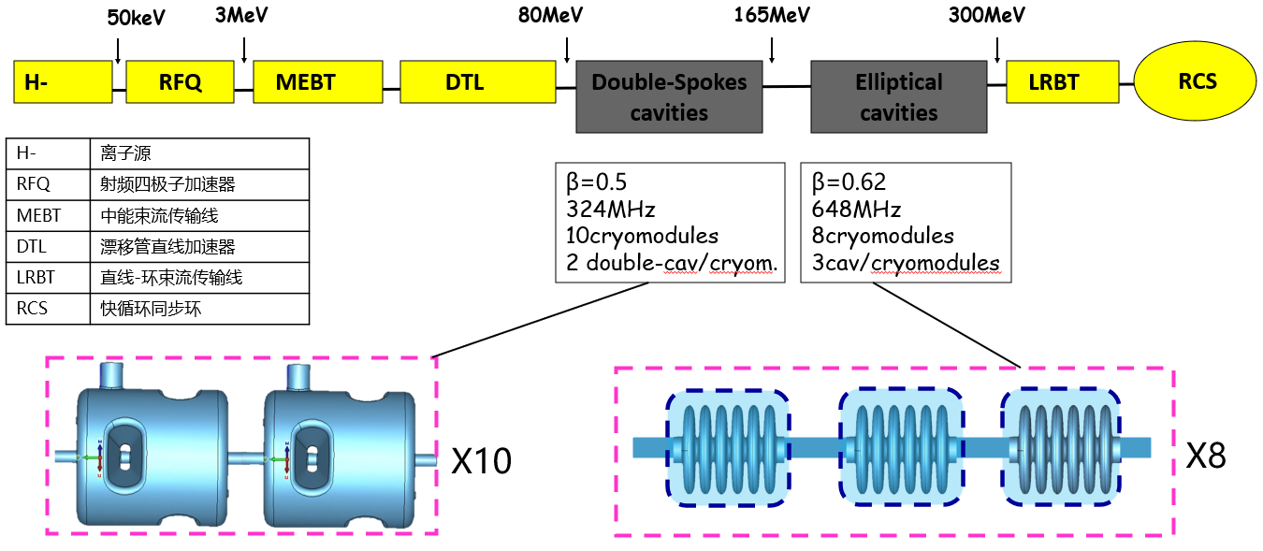
CSNS-II加速器低温系统概况
 | 控制原则 | 降温要求
系统抽真空置换
室温~120K降温 |  | 兑温氦气降温 降温速率8K/h
120K~40K降温 | 120-50K氢中毒温区快速通过 | 40K氦气降温 降温速率10~15K/h
40K~4.5K降温 | 腔温降至 9.2K 超导转变点时腔上的温差不超过 8K | 快速降温到腔顶底都小于 9K 后，停注液并点加热至腔顶底温度都在 11-15K 之间，随后正常开阀积液
转2K降温
复温
隧道内模组与地面制冷机距离长，3bara@ 4.5K超临界氦远程传输，本地节流产生2K超流氦；
30mbara@2k回气流量48g/s，采用冷压机与常温泵组结合的方式实现转2K降温
 | 双spoke腔模组 | 椭球腔模组 | 总计
3bara@4.5K超临界氦（主路节流产生2K超流氦，支路供给耦合器冷却） | 28.1g/s | 27.8g/s | 55.9g/s
13bara@40K氦冷屏 | 8.4g/s | 10.4g/s | 18.8g/s
300K~40K兑温氦气 | 45g/s @100K | 36g/s @100K | 81g/s @100K
31mbara@2K回气 | 24g/s 30mbara@3.4~3.6K | 24g/s 30mbara@3.4~3.6K | 48g/s 30mbara@3.4~3.6K

Slide 5
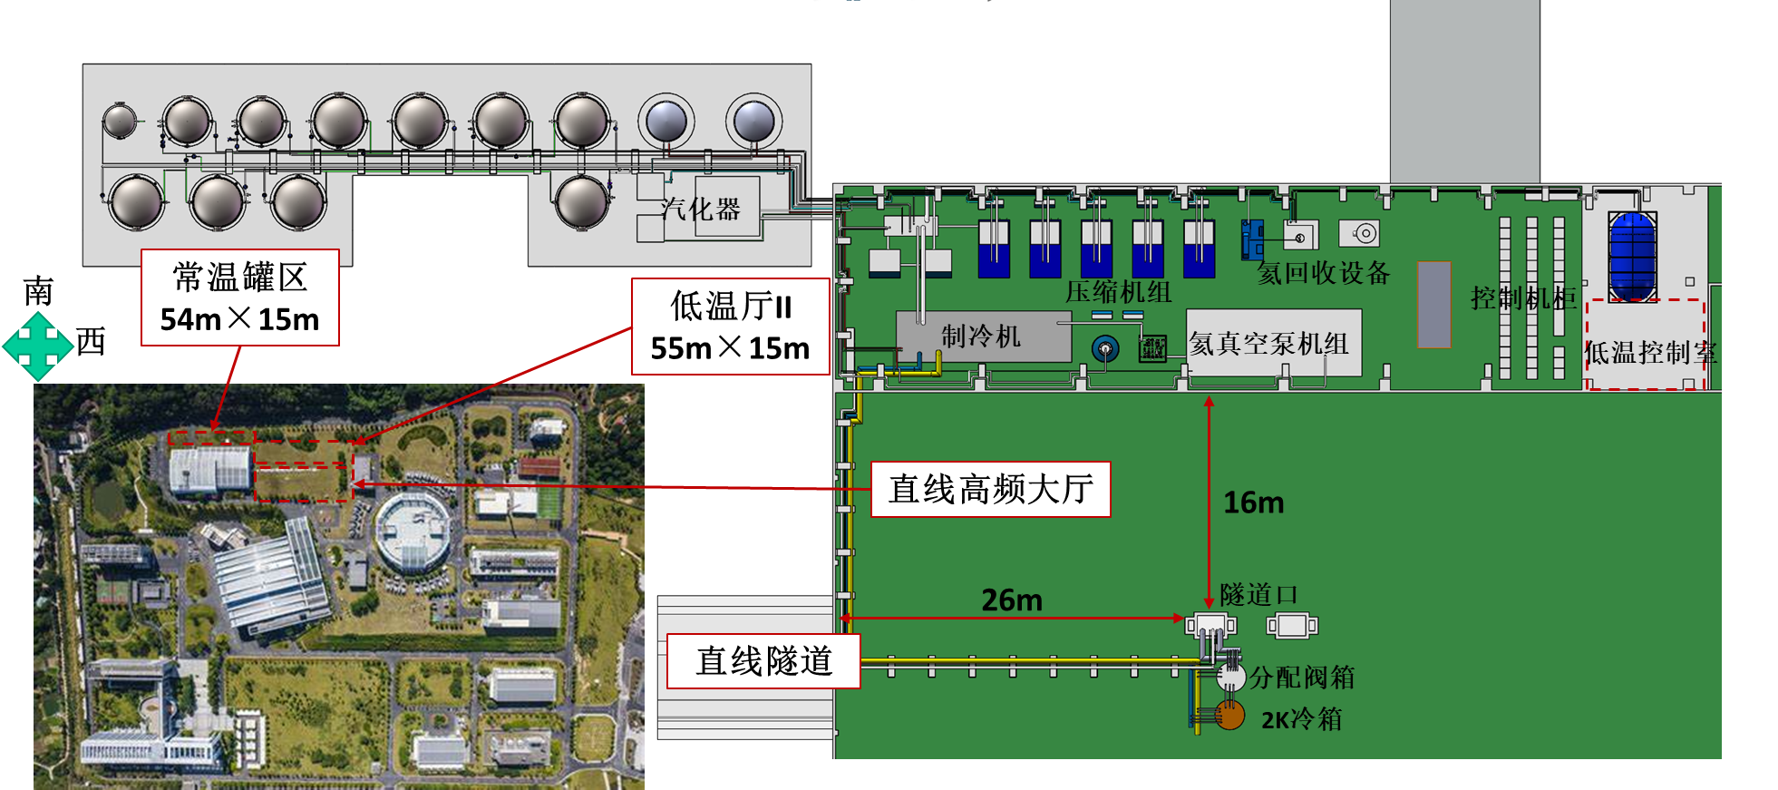
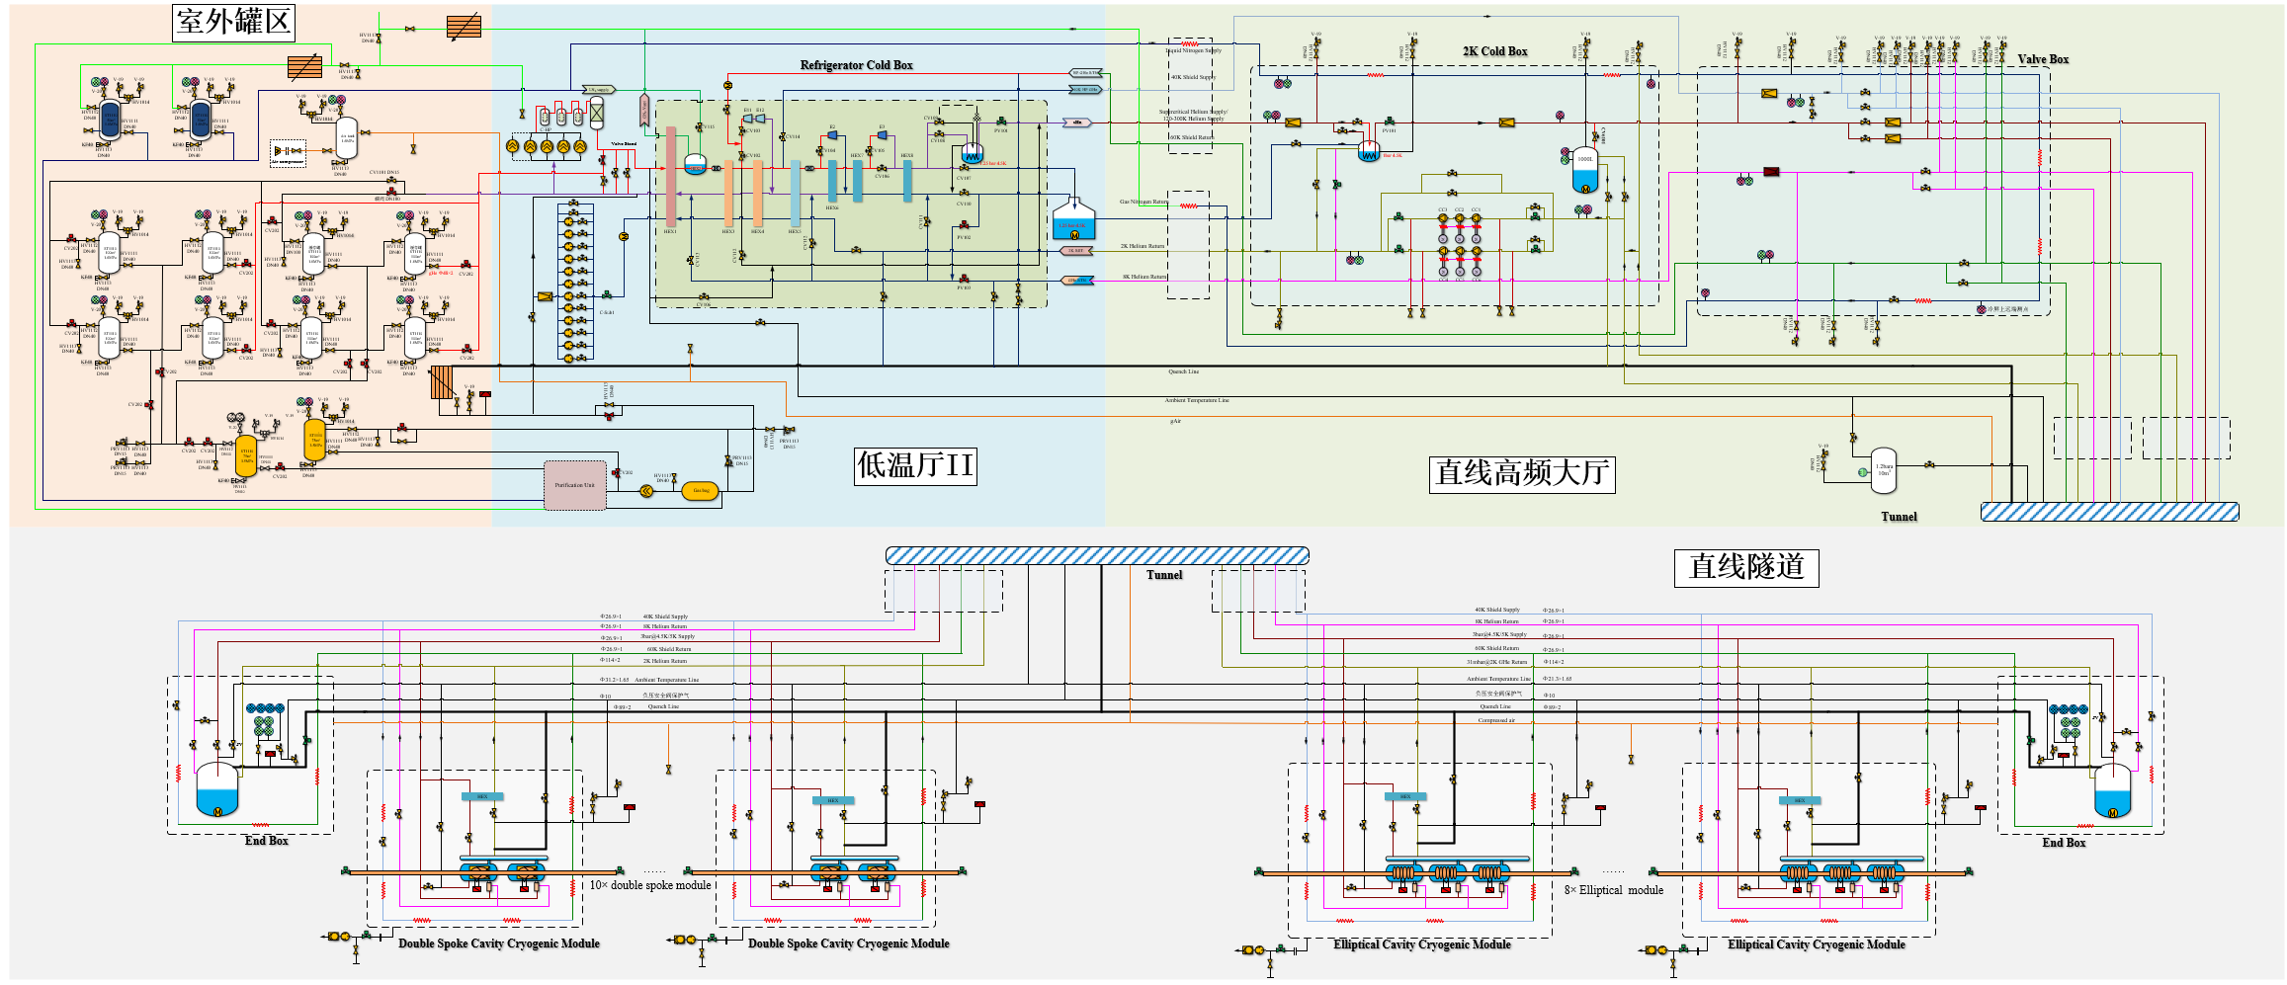
CSNS-II加速器低温系统概况
上年度工作回顾
针对国内外各大型2K低温系统进行了研究，借鉴完善了CSNS-II加速器低温系统的流程设计
完成了低温系统三维布局的初步设计
完成了2K氦制冷机招标和部分工艺设计

Slide 6
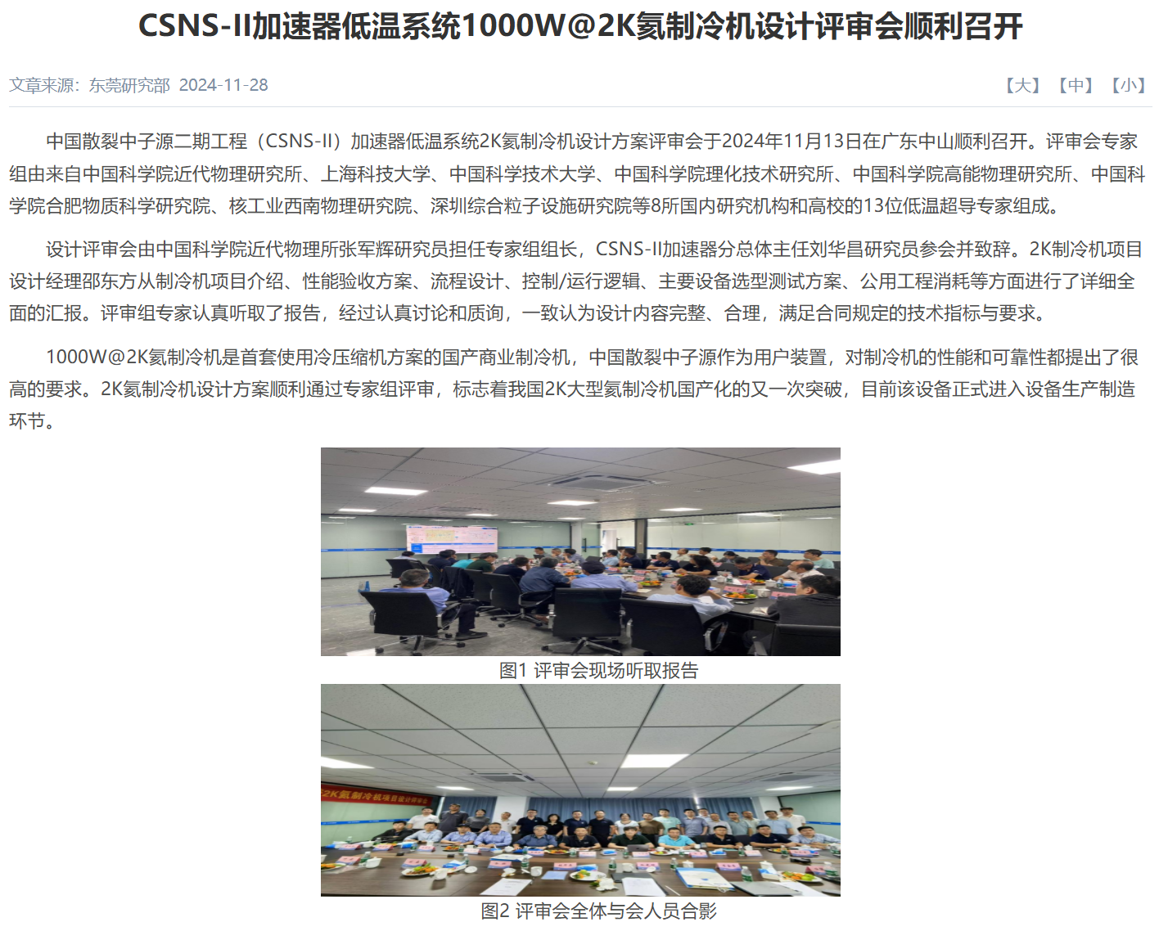
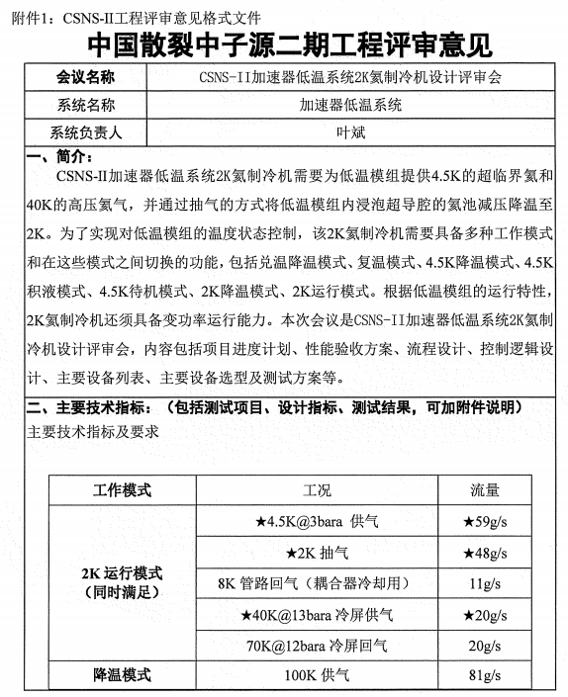
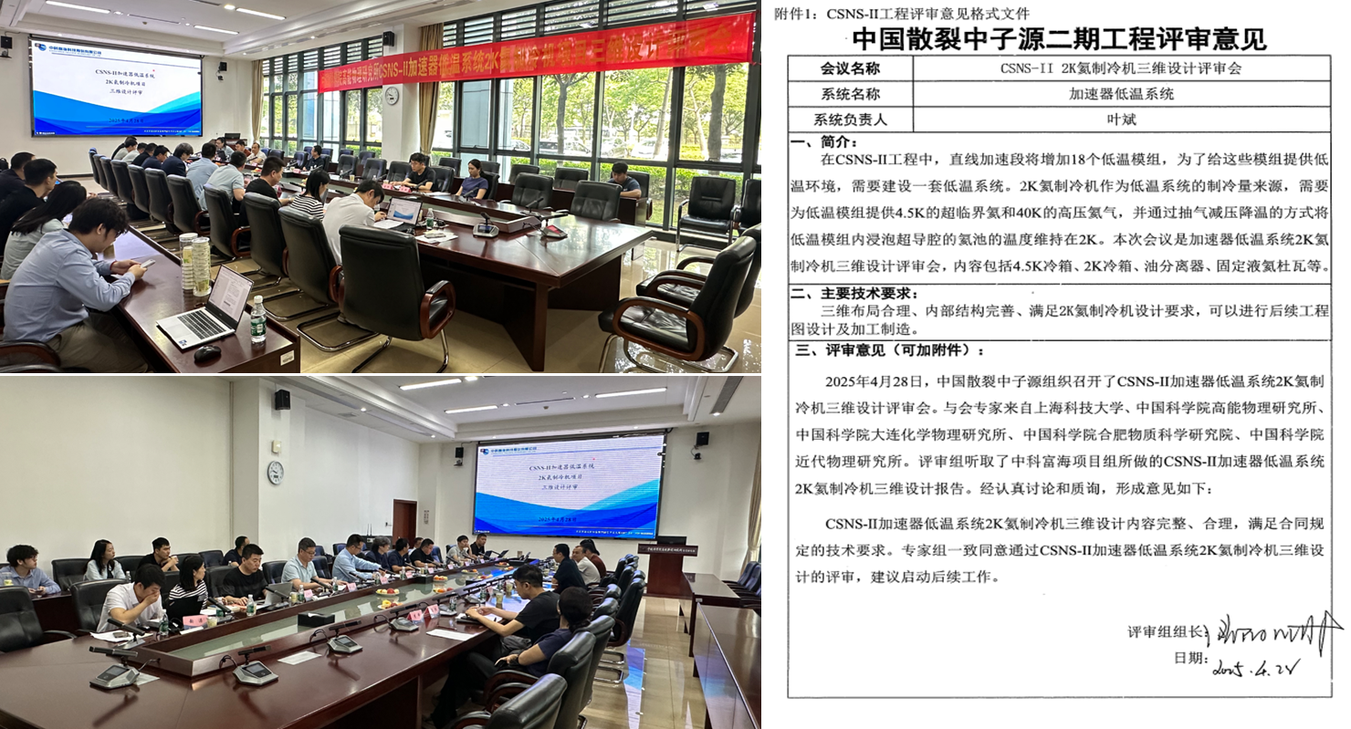
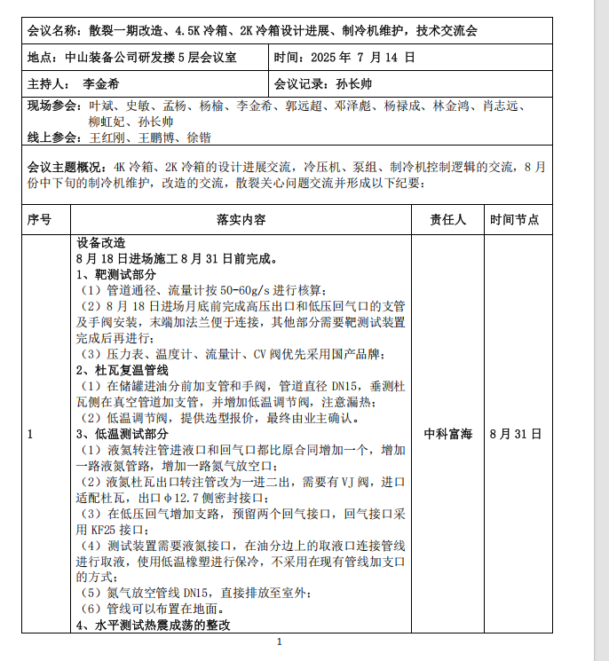
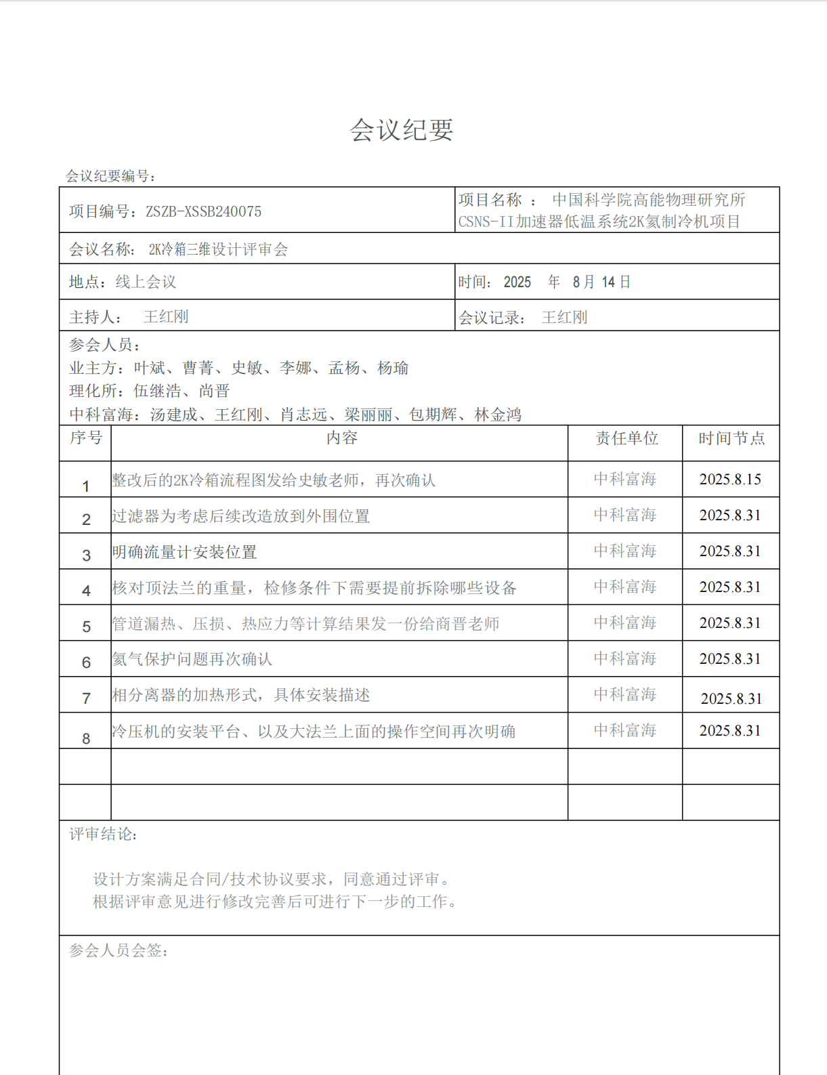
CSNS-II加速器低温系统制冷机研制进展
2024.11
2K氦制冷机
P&ID设计评审
2025.4
2K氦制冷机
三维设计评审
2025.5-7
跟富海新技术团队交流
2025.8
2K氦制冷机
最终设计评审

Slide 7
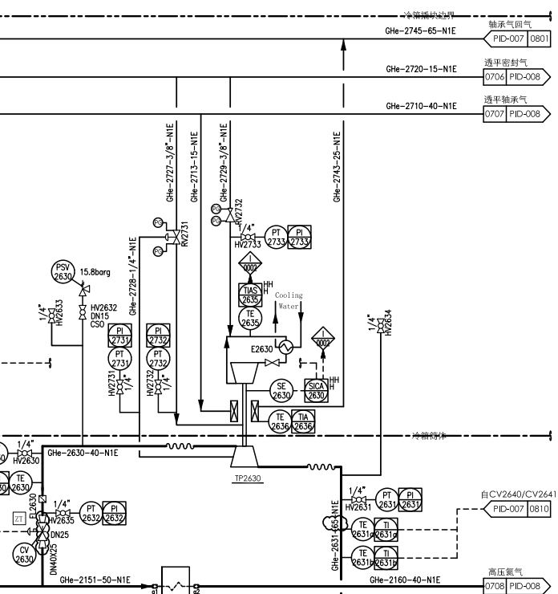
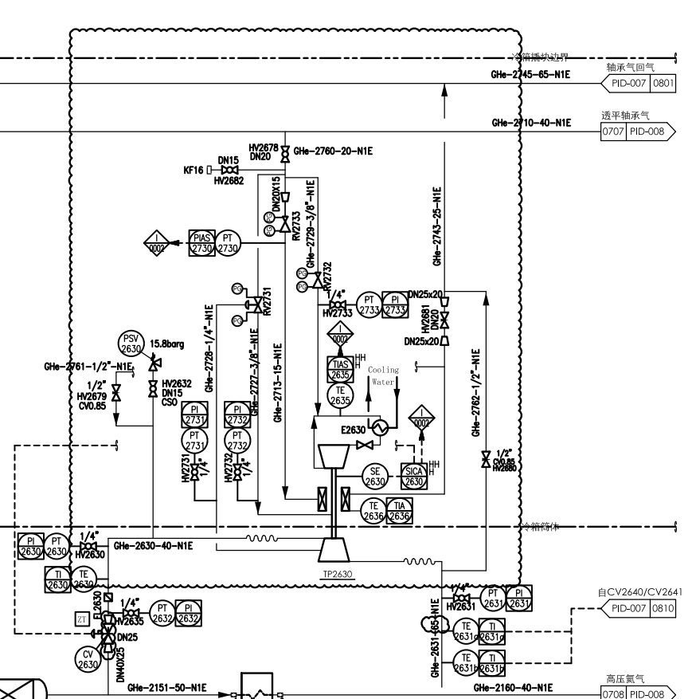
CSNS-II加速器低温系统制冷机研制进展
制冷机可靠性提升设计工艺改进
透平单独复温降温抽空置换工艺
氦气来源
排放路径
总开关阀
明确了复温吹扫管路中氦气来源与排放路径。
确定了透平在复温过程中应维持悬浮状态。
针对原透平轴承气、密封气与制动气仅能通过锁定的减压阀进行切断、操作不便的问题，我们通过合并精简管路并增设总开关阀，实现了对三路气体的统一便捷控制。
进一步细化透平单独复温、降温及抽空置换的操作流程，提升操作规范性与安全性。

Slide 8
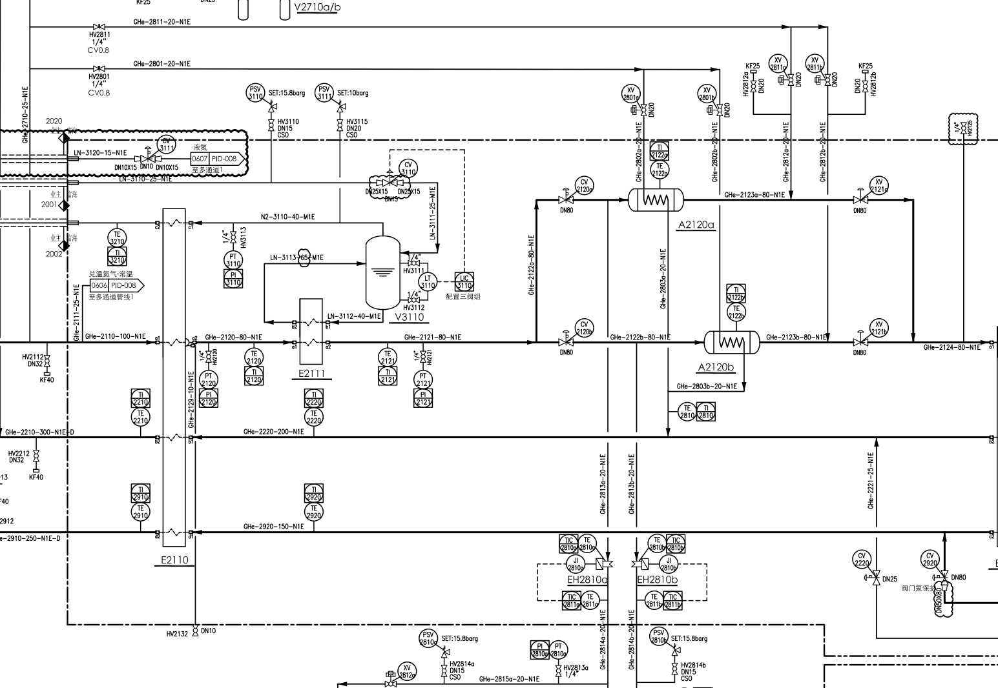
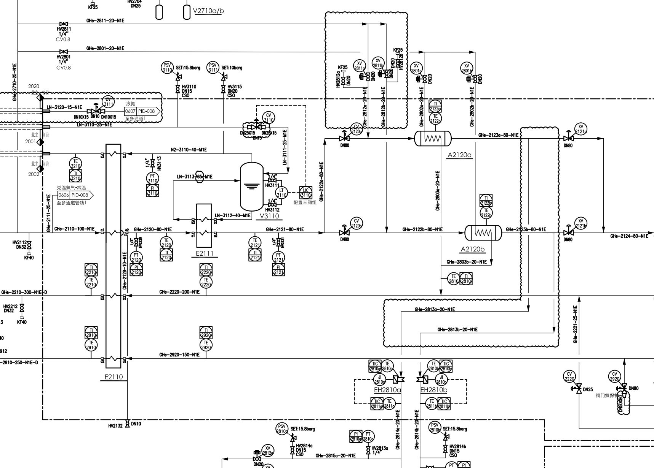
CSNS-II加速器低温系统制冷机研制进展
制冷机可靠性提升设计工艺改进
80K吸附器再生降温
80K吸附器用于吸附氧、氮杂质，在其吸附饱和后需执行再生操作，流程包括加热（至300K）、吹扫置换及预冷（至80K）三个步骤。
为解决80K吸附器再生预冷阶段未净化氦气污染下游的问题，我们根据加热后气态杂质吹扫方向不影响效果的原理，将吹扫方式由倒吹改为正吹。此举使预冷氦气改由吹扫管路直接排放，从而从根本上消除了该运行风险。
吹扫管路
预冷路

Slide 9
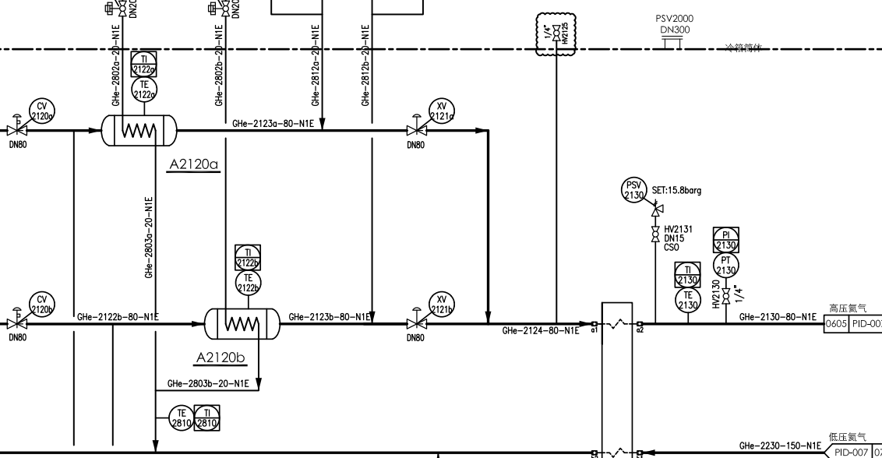
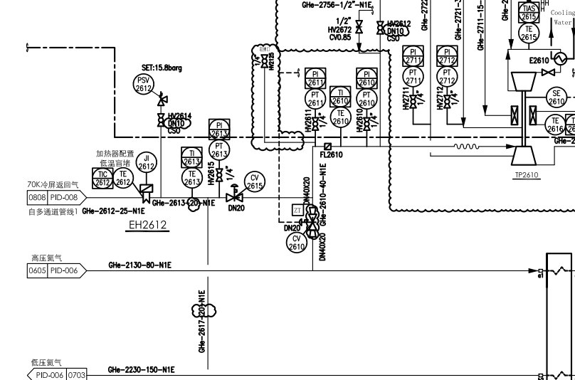
CSNS-II加速器低温系统制冷机研制进展
制冷机可靠性提升设计工艺改进
氦气纯度监测系统配置
为监测系统内的杂质含量，我们在室温压缩机出口与80K吸附器出口均设置了气体纯度分析管路。设置于80K吸附器出口的取样口，旨在系统降温阶段实时监测透平膨胀机入口氦气中的水分含量，以防止水分凝结成固态颗粒而损坏叶轮。
然而，该取样口位置距离透平膨胀机过远，所采集气体的代表性不足，无法准确反映入口处的真实工况。为此，我们已将取样点位置优化调整至一级透平膨胀机的入口处。
分析路
主路
80K
吸附器
1st 透平
膨胀机
取样口

Slide 10
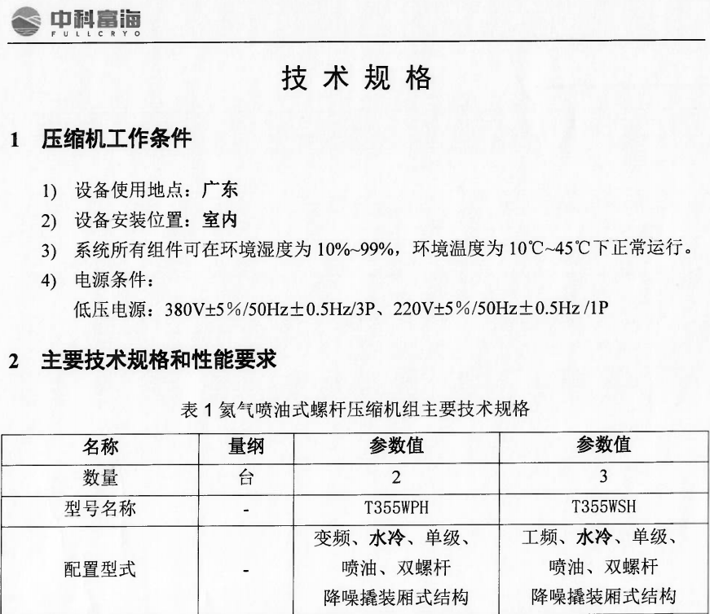
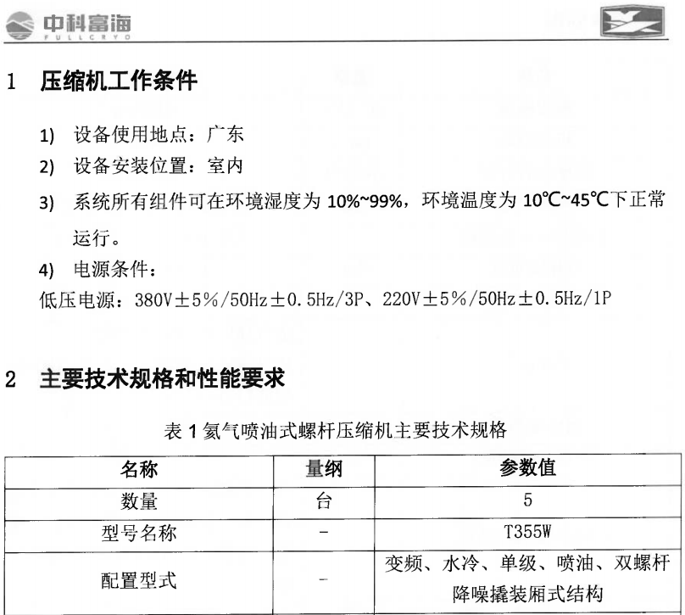
CSNS-II加速器低温系统制冷机研制进展
制冷机关键部件
室温压缩机型号变更
散裂二期加速器低温系统2K氦制冷机项目中，室温压缩机原计划采用3台定频+2台变频的方案，目前根据压缩机厂家技术方案，定频压缩机有两种启动方式：星三角启动、软启动，这两种方案会在启动时分别造成 4-6倍/台 和 2-3倍/台 的电流，对散裂供电系统造成很大的冲击。因此我们要求将3台定频压缩机更换为变频压缩机，即五台压缩机全部为变频压缩机。

Slide 11
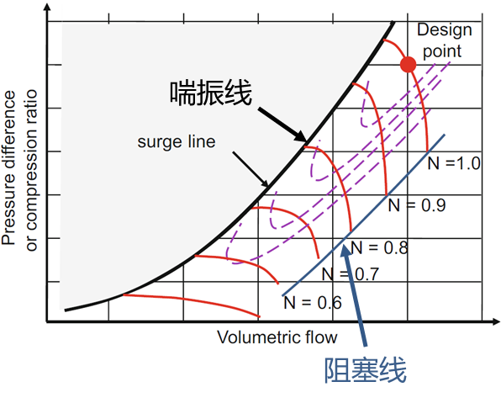
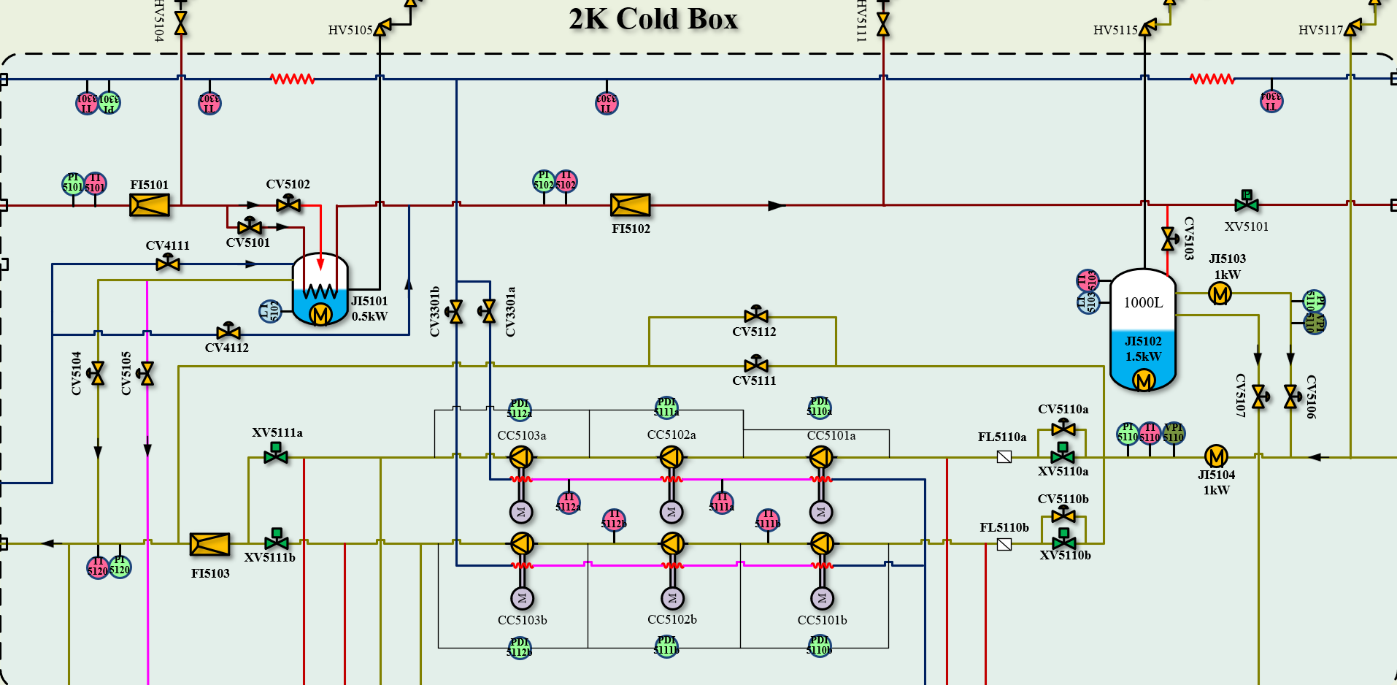
CSNS-II加速器低温系统制冷机研制进展
制冷机流程设计改进
冷压缩机相关配置优化
增加流量监测：为实现基于性能图谱的自动控制，系统需引入流量参数。为此，我们在回路中增设了低温文丘里流量计。
入口加装过滤器：为防止长期运行中产生的金属碎屑或固体杂质损坏设备，决定在冷压缩机入口增设过滤器。针对过滤器可能引起的压降多大问题，我们详细调研了同类工程的应用参数，并据此确定了最终方案。
配置入口加热器：为灵活应对加速器热负荷的动态变化，分别在2K相分离器与冷压缩机入口处安装了加热器。
流量计
过滤器
加热器

Slide 12
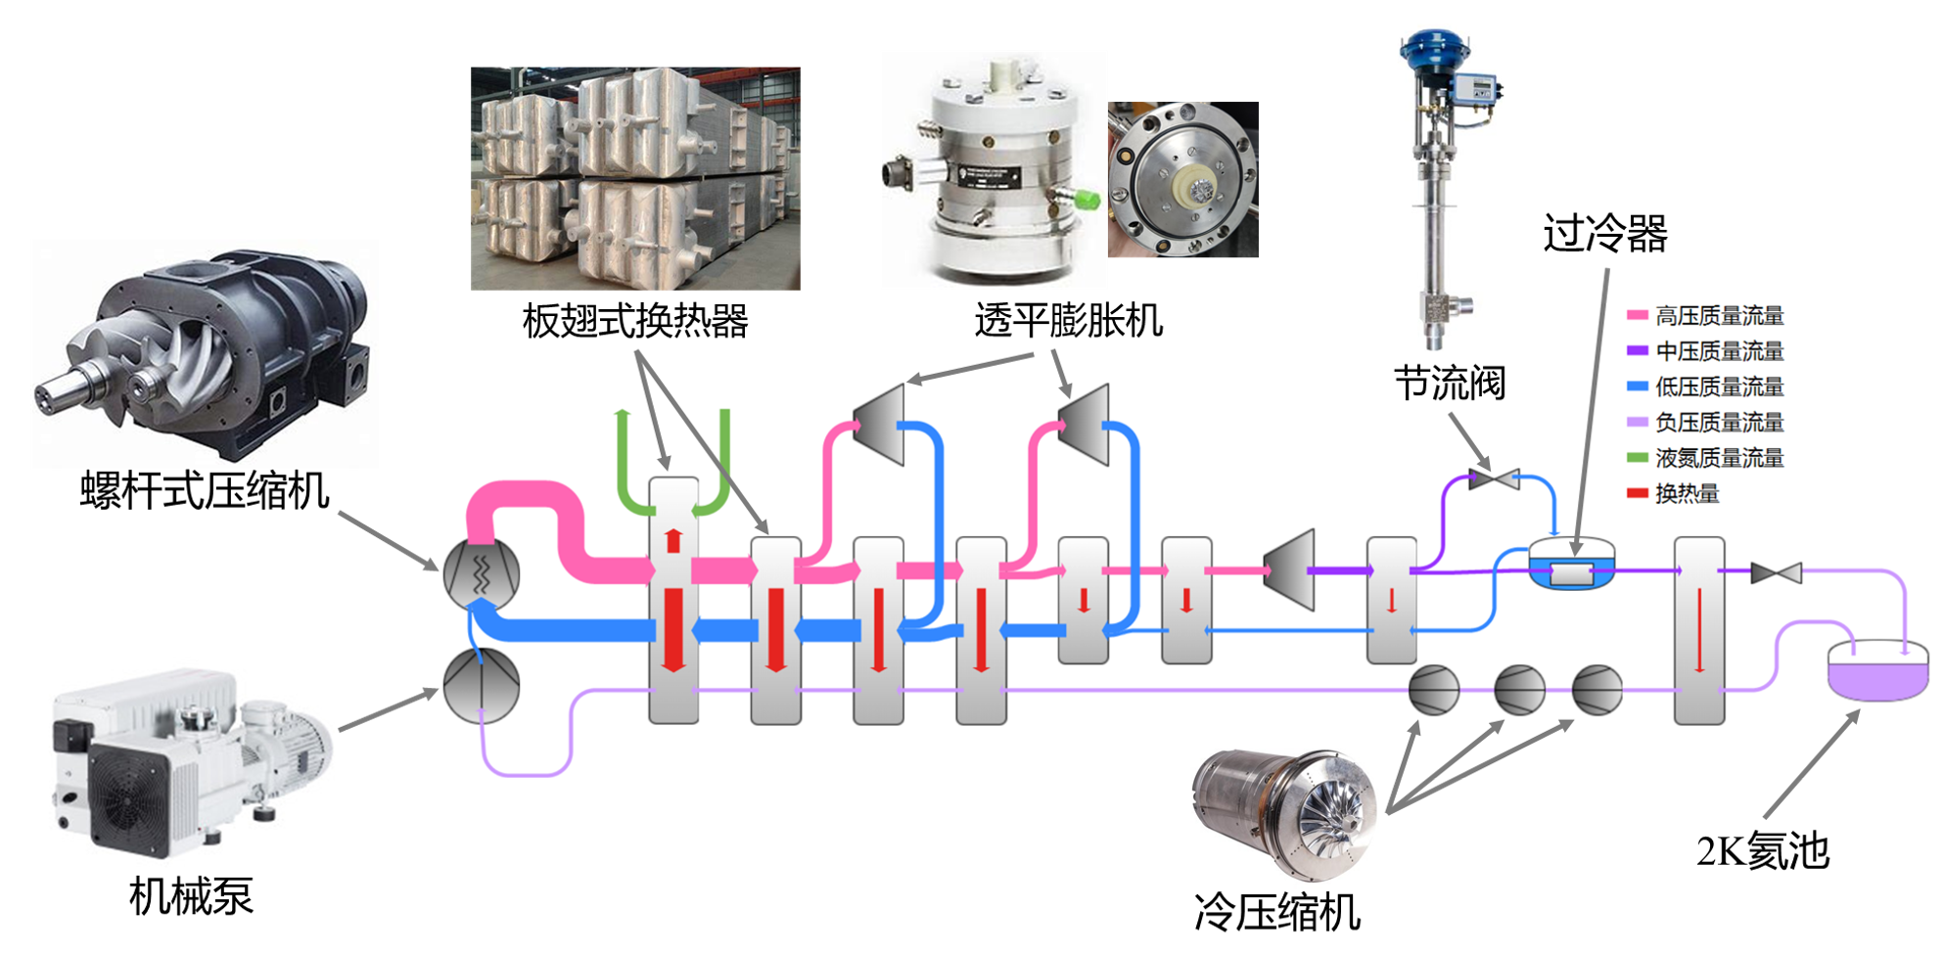
CSNS-II加速器低温系统制冷机研制进展
制冷机主要部件制造进度
 | 设计 | 采购 | 制造 | 测试 | 出厂
室温压缩机
室温泵组
换热器
低温阀门
透平膨胀机
冷压缩机
4.5K冷箱筒体
2K冷箱筒体
流量计（分配阀箱）
流量计（2K冷箱）
300K
80K
10K
4.5K
2K

Slide 13
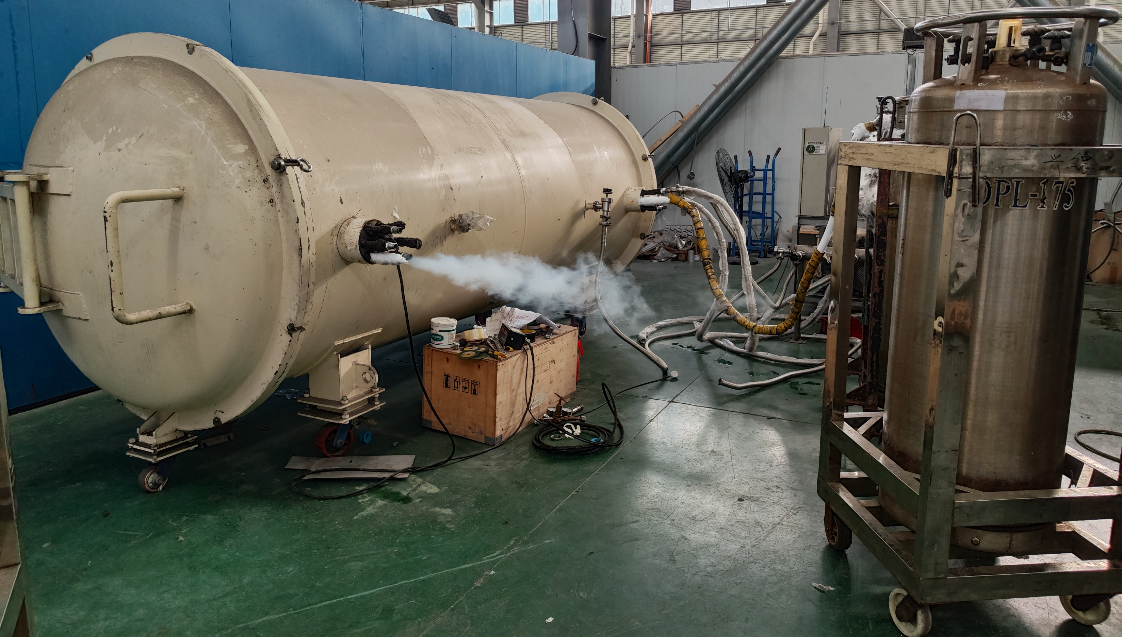
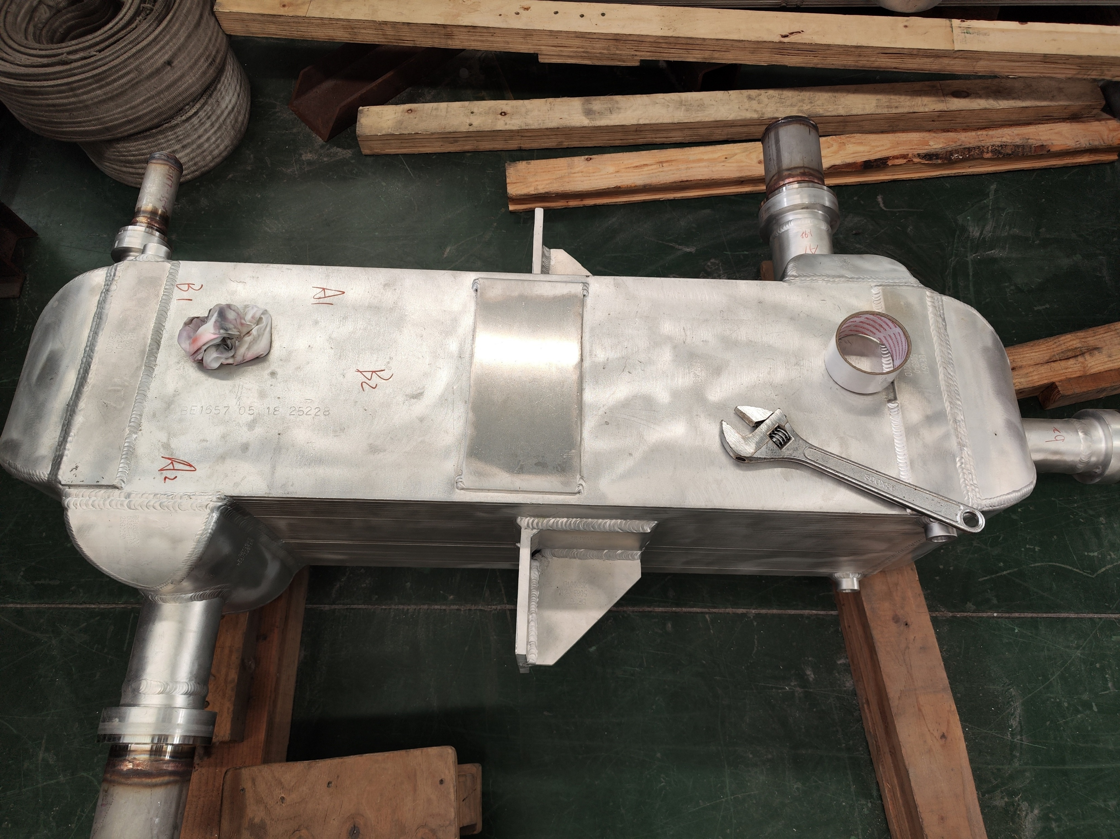
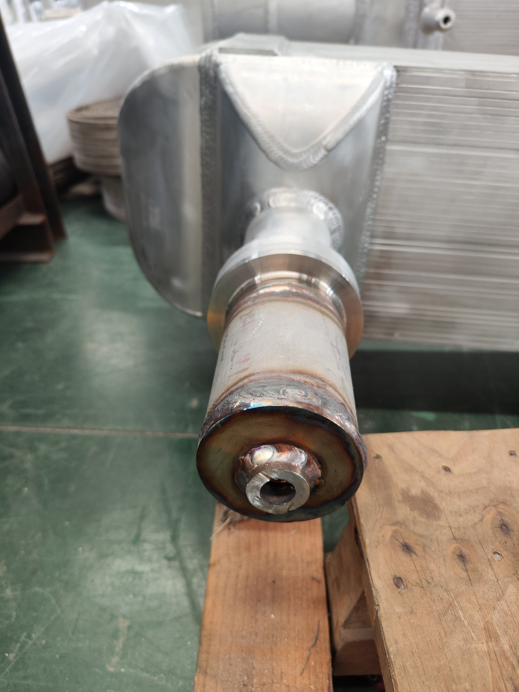
CSNS-II加速器低温系统制冷机研制进展
制冷机关键部件
换热器出厂冷检——存在的问题
明确流程不统一：现场操作人员与技术人员对测试流程理解不一致，缺乏标准化作业程序。
存放不规范：测试完毕后换热器未及时密封，存在水汽与杂质侵入的风险。
工装接头设计不当：原接头采用厚壁管道焊接，拆除时需砂轮切割，易产生金属碎屑污染设备。
测试压力不达标：当前流程无法使各流道压差达到设计工况，内外漏测试结果不能保证换热器实际工作时的可靠性。
温度监测缺失：未布置温度传感器，无法准确判断降温与回温过程的完成状态。
排气设计缺陷：液氮蒸发阶段排气口直通大气，导致外部水汽反向渗入换热器内部。

Slide 14
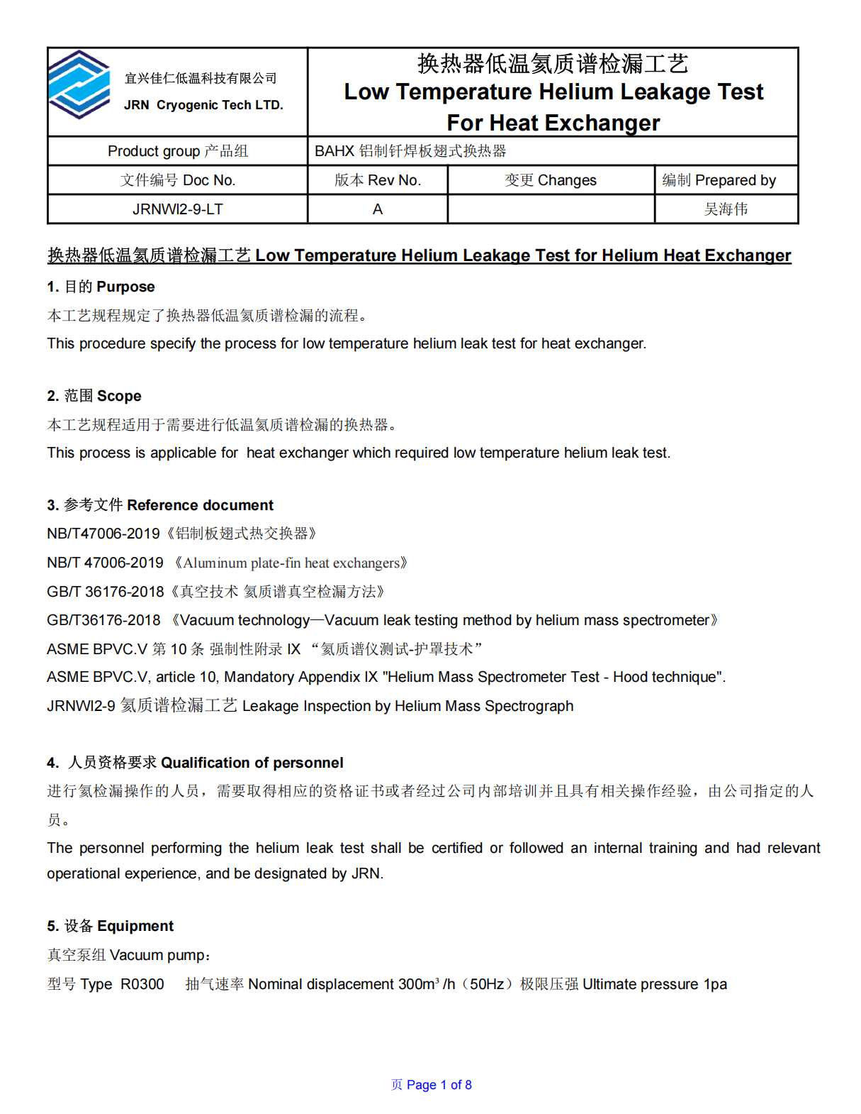
CSNS-II加速器低温系统制冷机研制进展
整改后的测试文件
制冷机关键部件
换热器出厂冷检——改进措施
暂停测试并制定标准：联合厂家与质量部门，共同制定统一、合理的测试流程规范。
严格执行密封操作：测试完成后立即对换热器进行密封保护。
优化接头设计：改用壁厚2mm的管道（便于管割刀操作）或活接头，避免切割污染。
评估测试压力可行性：与厂家沟通，探讨按最大设计压力进行测试的适用性。
完善温度监测：增装温度传感器，确保其布置位置和数量与流道设计相匹配。
改进排气系统：在氮气排放口加装阀门，确保蒸发过程中系统压力始终高于大气压。

Slide 15
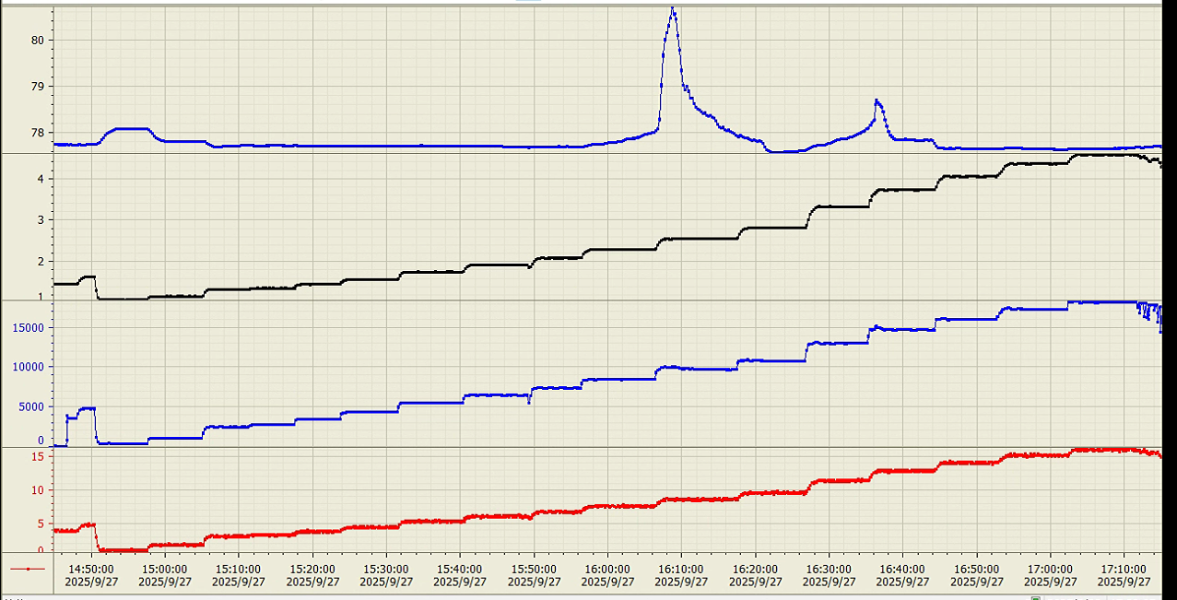
CSNS-II加速器低温系统制冷机研制进展
制冷机关键部件
低温流量计标定（冷屏主路）
设计工况：40K, 13bar, 18g/s
标定难点：温度远离标准沸点，压力不利于压缩机回收
实测工况：80K, 4.8bar, 15g/s (利用液氮实现，为系统压力上限)
结论：实测雷诺数（150,000）与设计值（250,000）处于同一数量级，流态相似
温度
压力
压差
流量

Slide 16
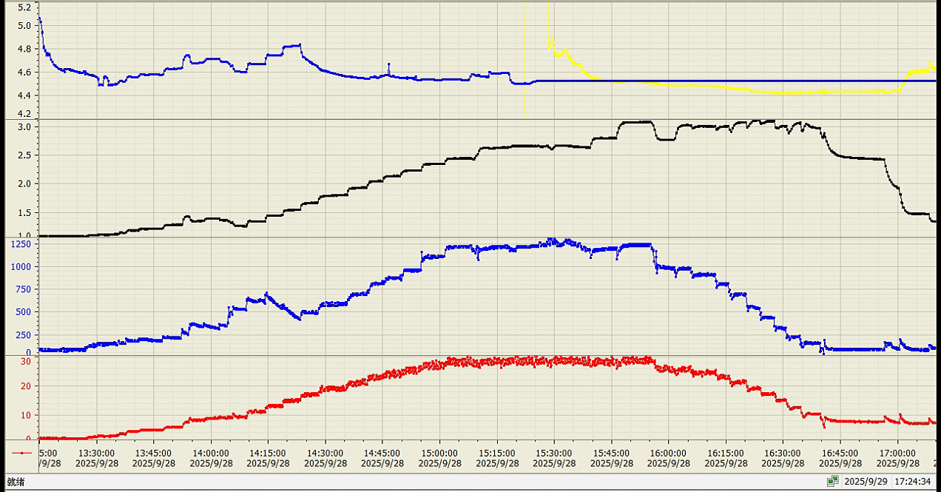
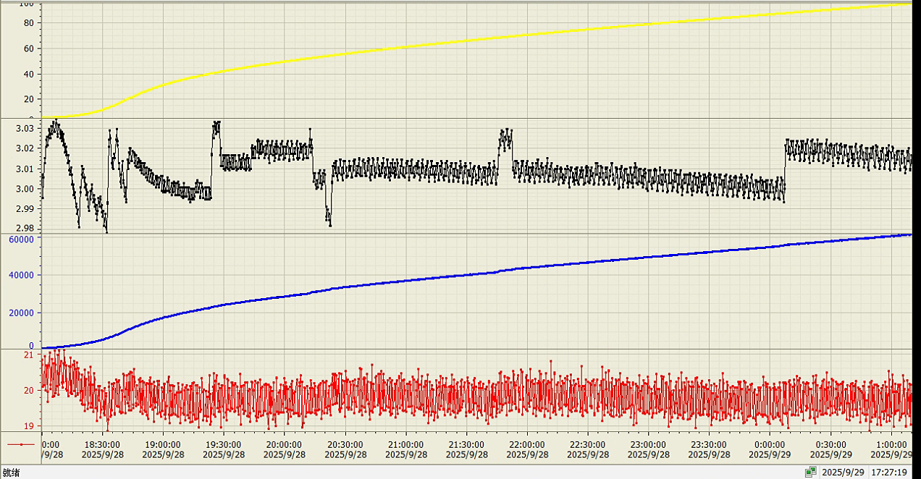
CSNS-II加速器低温系统制冷机研制进展
制冷机关键部件
低温流量计标定（超临界氦分路）
温度
压力
设计工况：4.5K, 3bar, 28.1g/s
标定实验：
变流量测试：固定~4.5K & ~3bar，流量29g/s → 8g/s
变温测试：固定~3bar & ~20g/s，温度4.5K → 150K
结论：标定范围符合设计要求
压差
流量
温度
压力
压差
流量

Slide 17
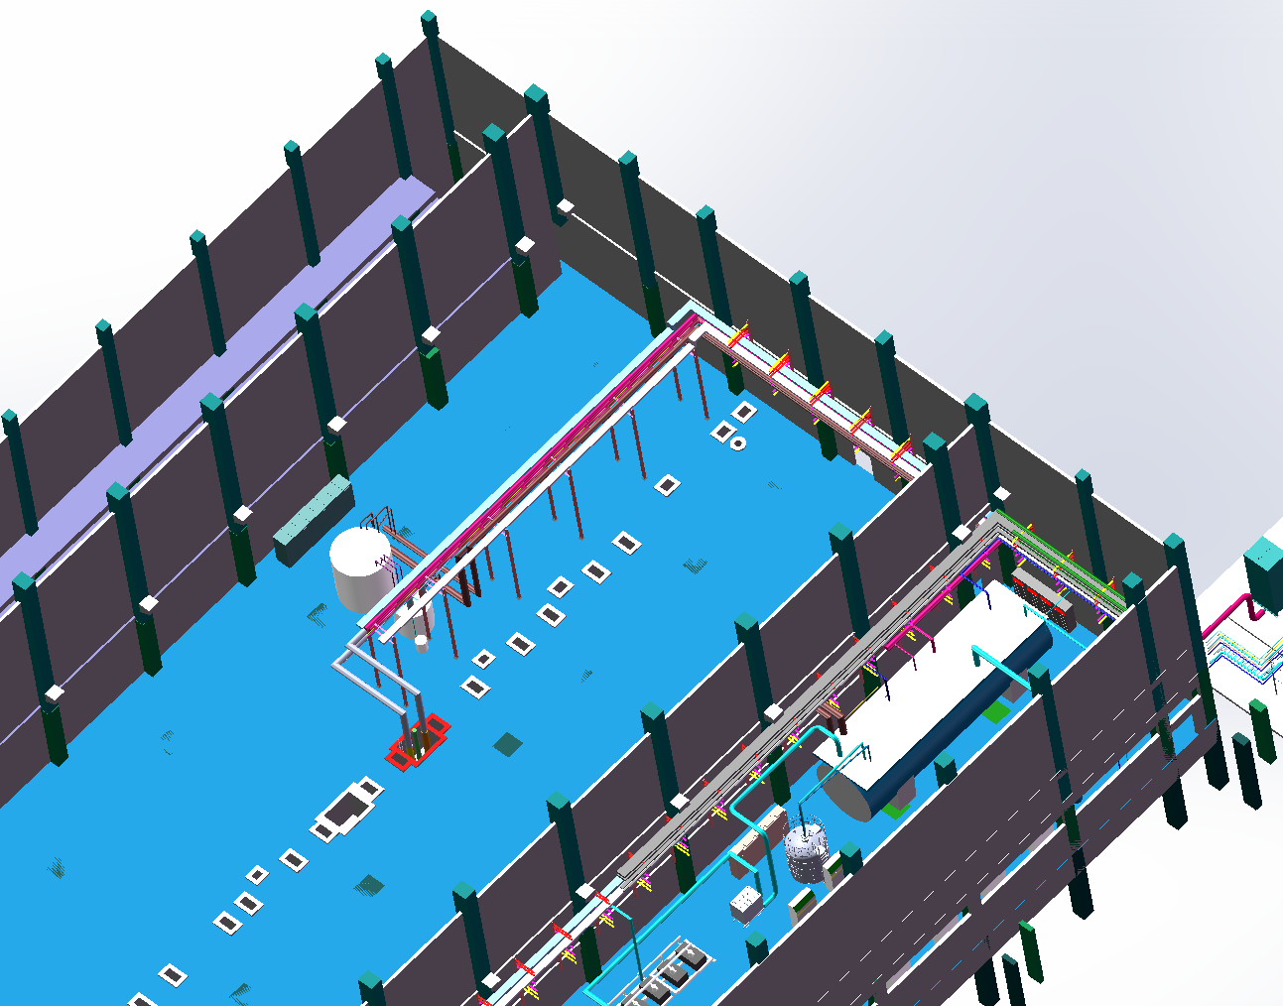
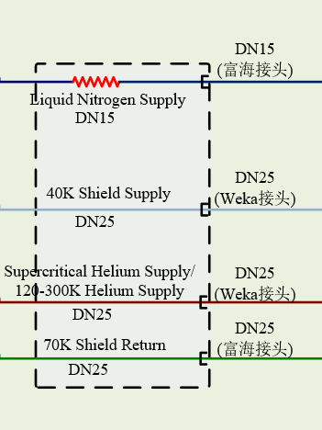
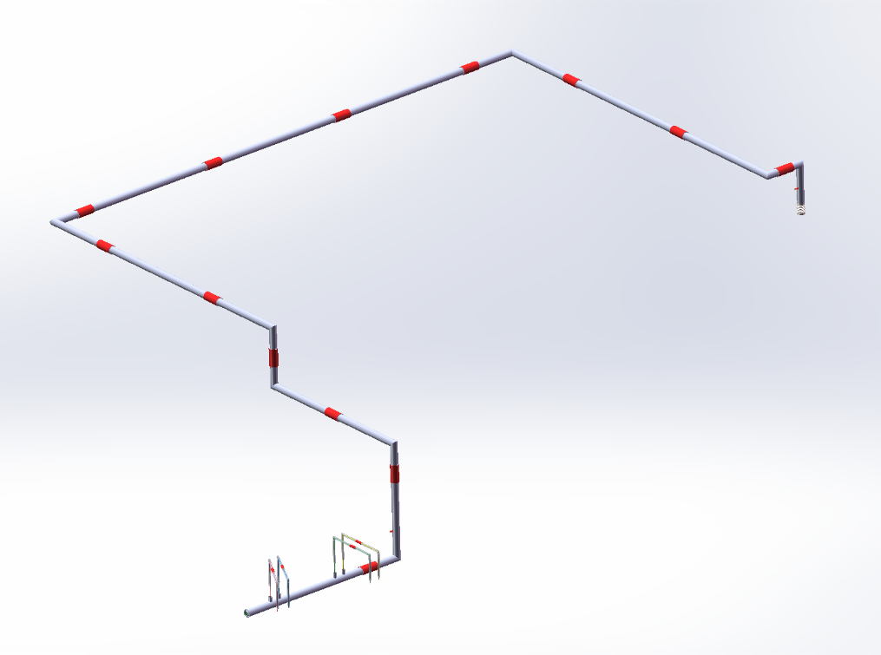
CSNS-II加速器低温系统多通道管线研制进展
高压四通道管线
设计需求
CSNS-II低温系统主要为18个超导腔模组提供低温超导环境。
低温系统设备依靠低温管线进行连接并完成低温流体的传输。其中高压四通道低温管线长度约73.3米，作为制冷机冷量传输的主管线，其性能对低温系统至关重要。
2K冷箱
分配阀箱
隧道口
制冷机

Slide 18
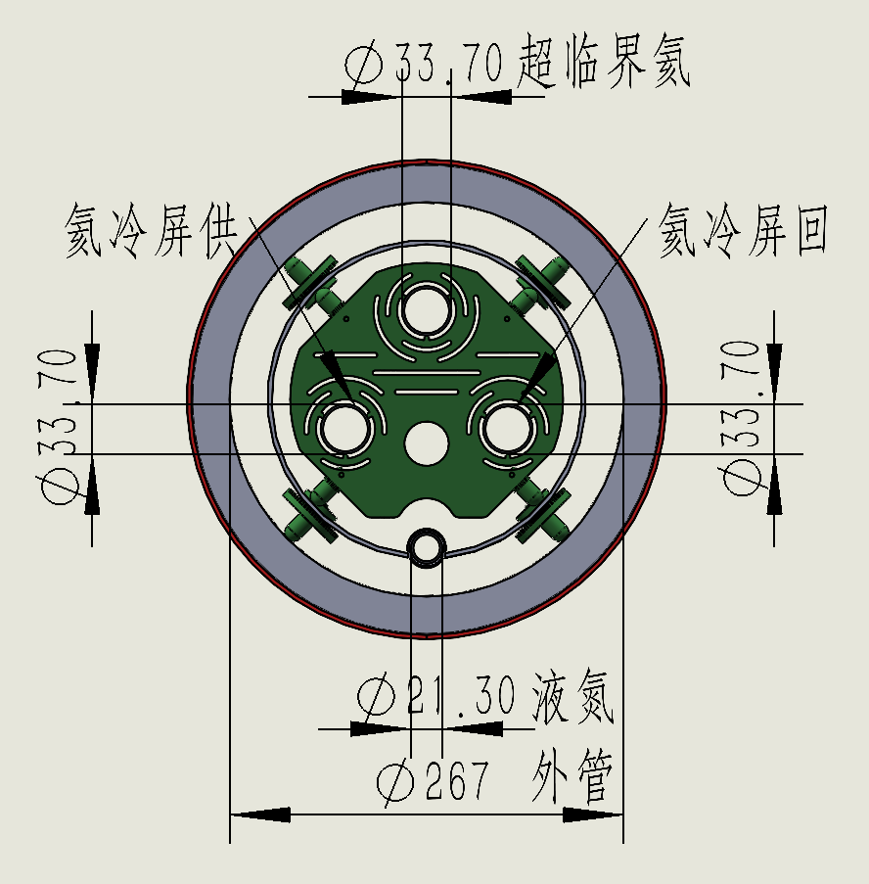
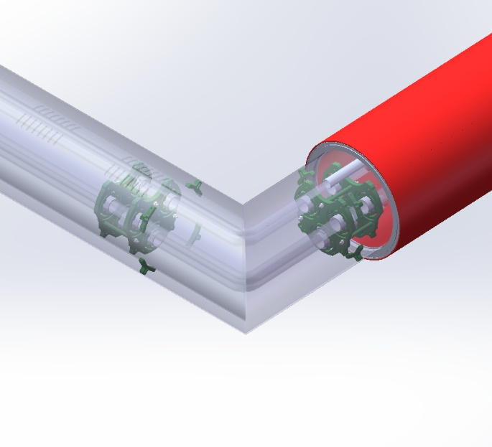
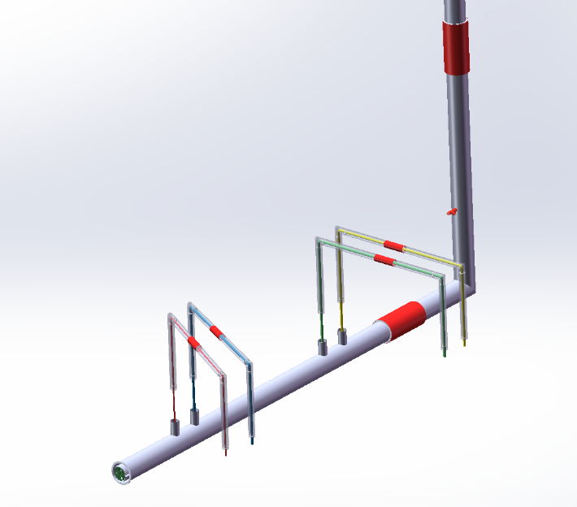
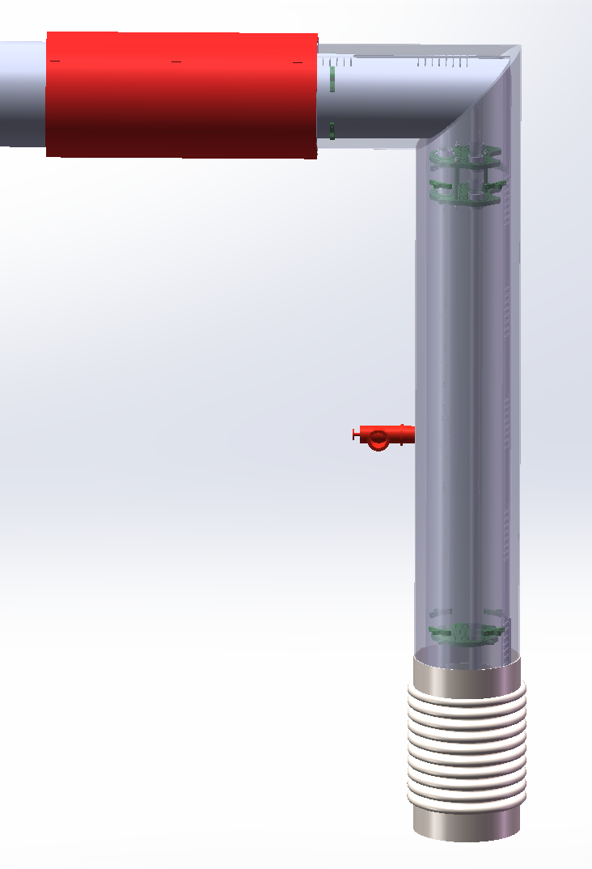
CSNS-II加速器低温系统多通道管线研制进展
高压四通道管线
设计方案
高压四通道低温管线连接4K冷箱与分配阀箱、2K冷箱，总长73.3米。内管流体分别为超临界氦（4.5K，13bara），氦气（40K，13bara），氦气（70K，12bara）,液氮（80K，5bara）。
内管包扎20层绝热材料，内管与外管之间为真空层，首尾及中部各设置1个KF40抽真空口（共3个），配备3个真空手阀、2个真空安全阀，拐角处需使用强支撑结构。高压四通道低温管线与分配阀箱、2K冷箱通过4根U形管连接；与4K冷箱则为波纹管直接连接。

Slide 19
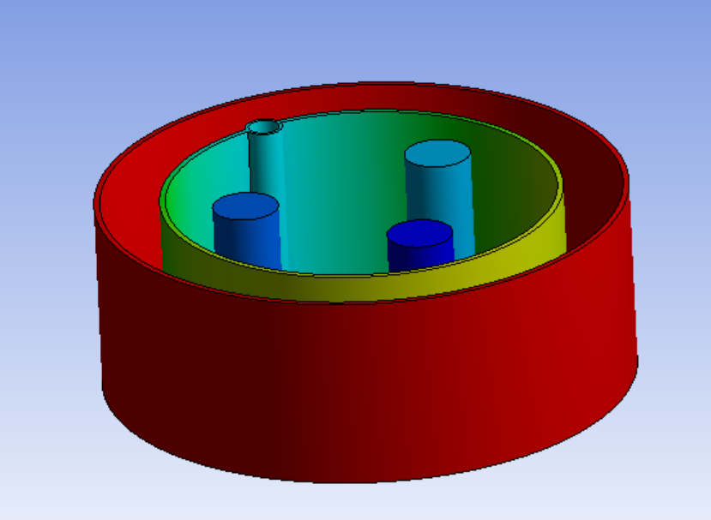
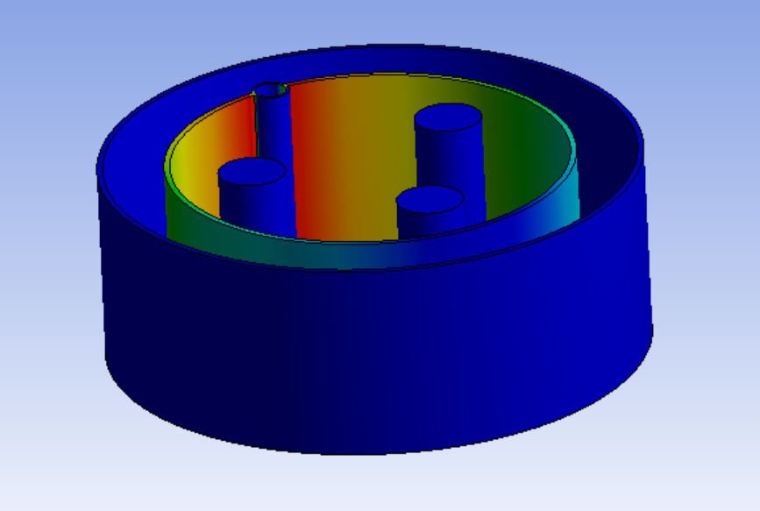
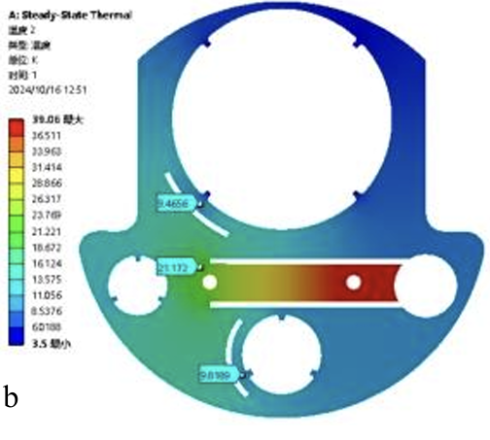
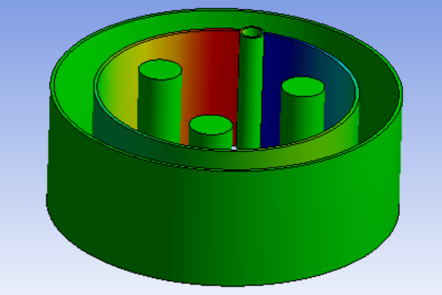
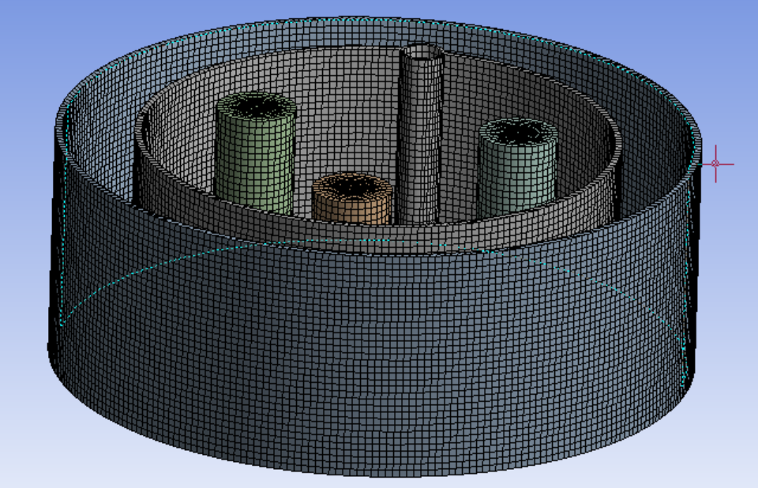
CSNS-II加速器低温系统多通道管线研制进展
高压四通道管线
设计校核
数值模拟结果表明高压四通道低温管线漏热量约为0.2W，形变量小于1.3mm，满足指标需求。

Slide 20
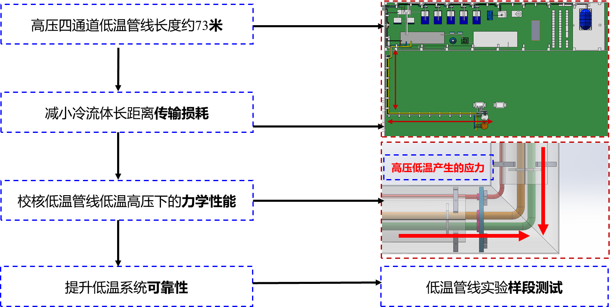
CSNS-II加速器低温系统多通道管线研制进展
高压四通道管线
样段测试

Slide 21
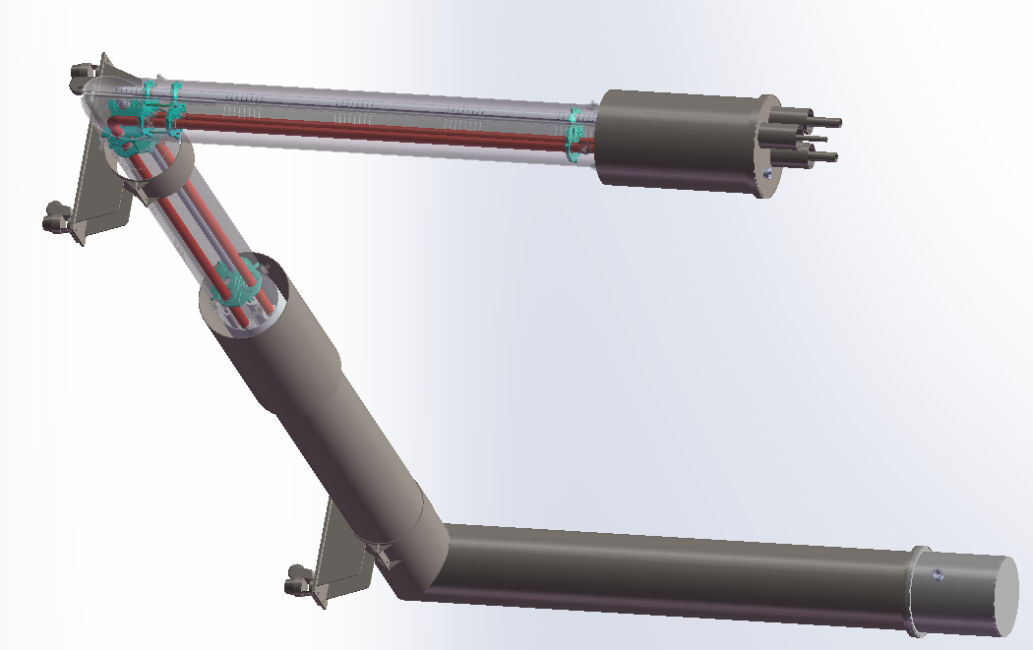
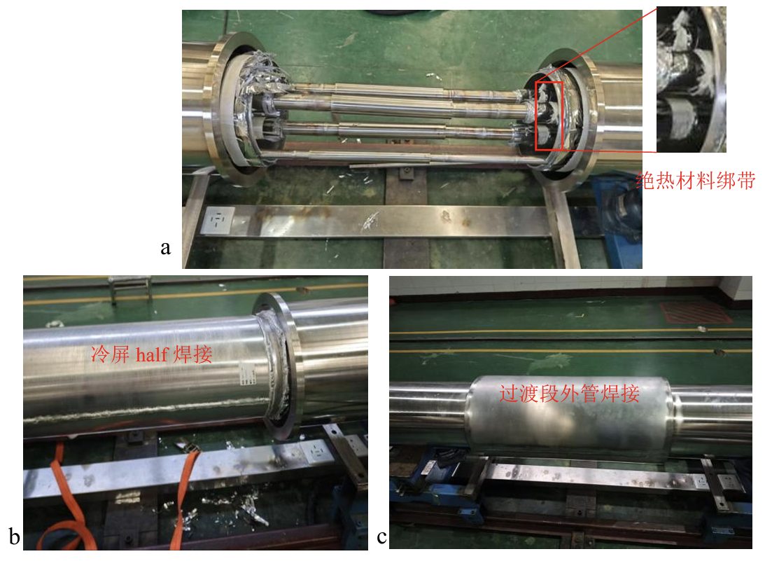
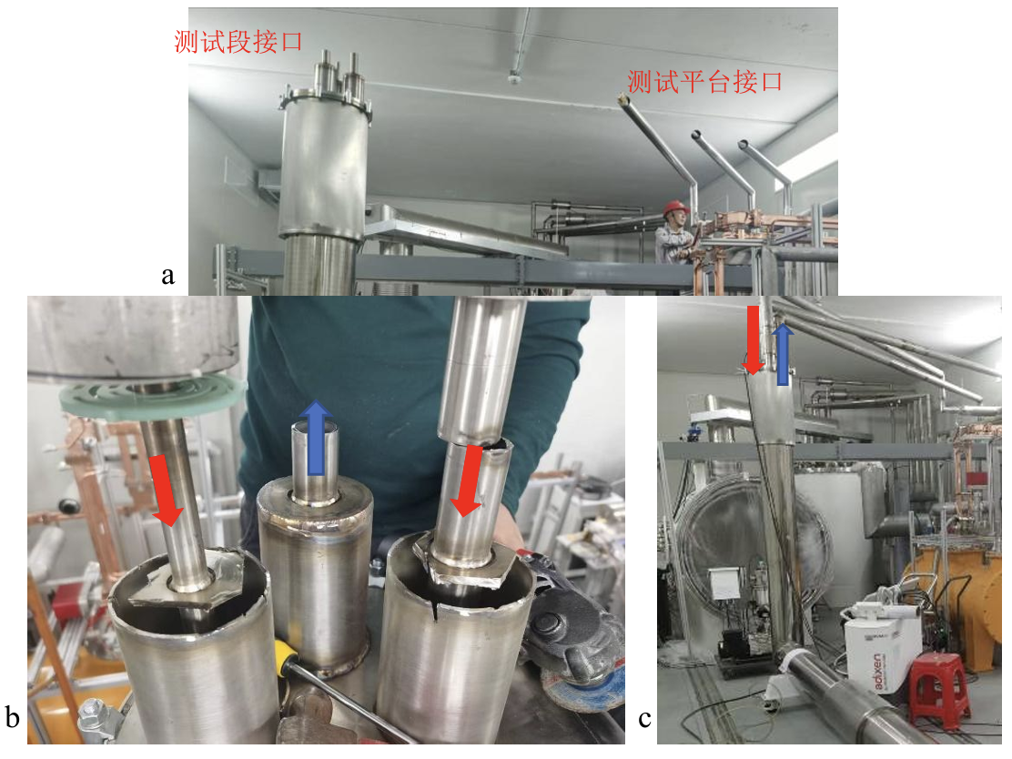
CSNS-II加速器低温系统多通道管线研制进展
高压四通道管线
样段测试
高压四通道样段测试流程图
样段测试实验三维建模
高压四通道管线样段制造
高压四通道管线实验样段安装

Slide 22
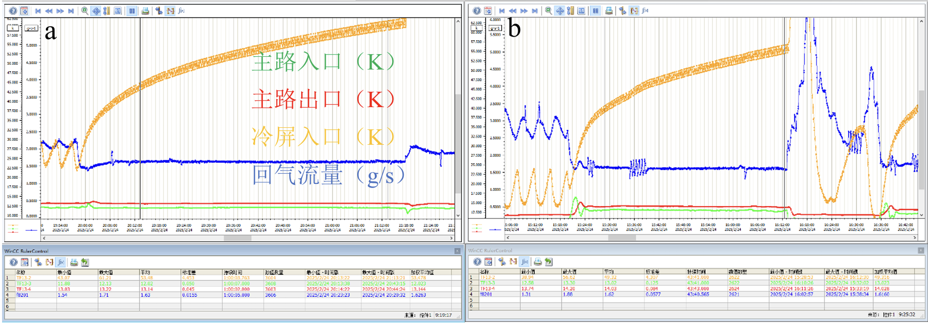
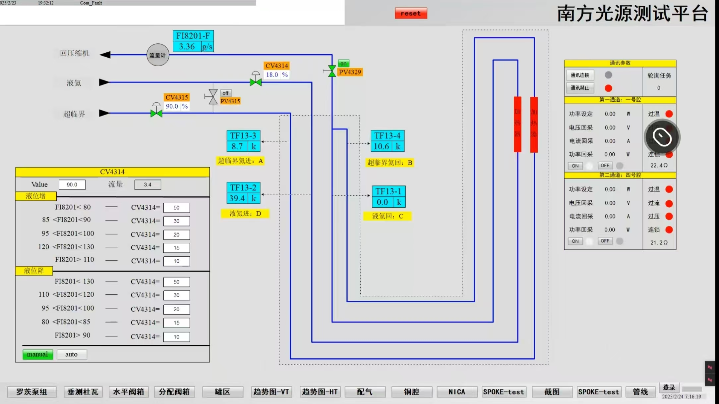
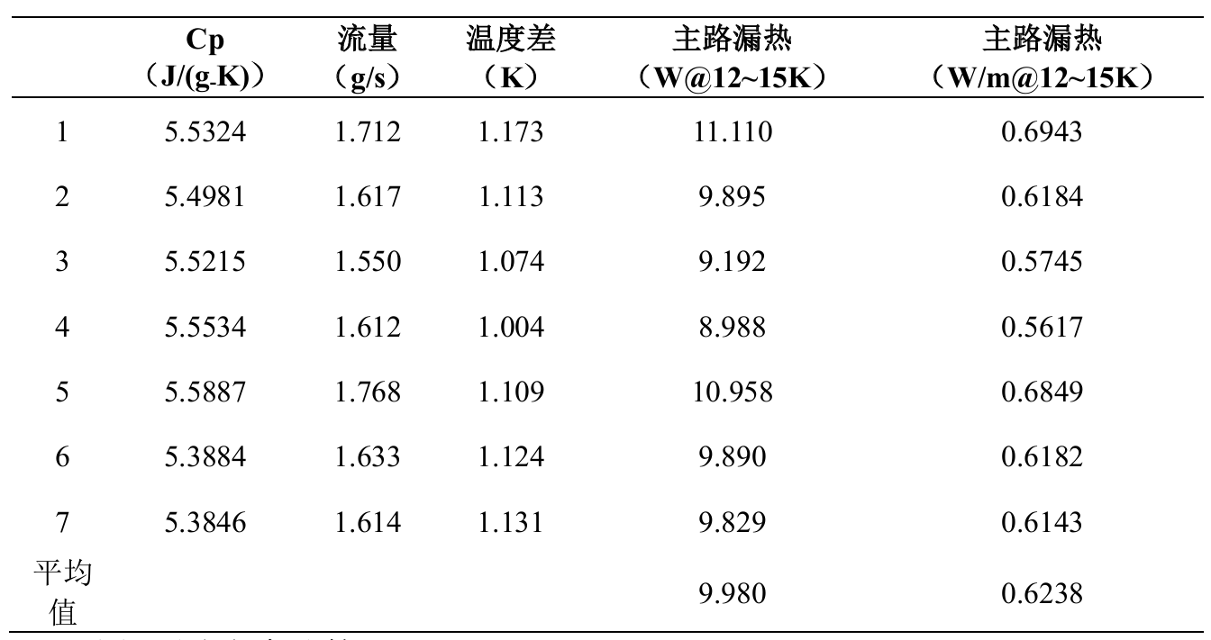
CSNS-II加速器低温系统多通道管线研制进展
高压四通道管线
样段测试结果与结论
有效实验过程曲线a
有效实验过程曲线b
力学性能：良好，所有关键结构完好无损。
静态漏热：0.61 W/m（设计值：0.5 W/m）。
总体评估： 实际管线漏热将优于本样段测试值，基本满足需求。
漏热偏大原因分析
结构因素：样段单位长度的端头、弯头及支撑数量过多。
测试条件：冷屏无法供气，导致温度持续升高。
材料工艺：绝热层密度达75层/cm，远超20层/cm的标准。
高压四通道管线实验样段测试控制界面
高压四通道管线实验样段测试结果

Slide 23
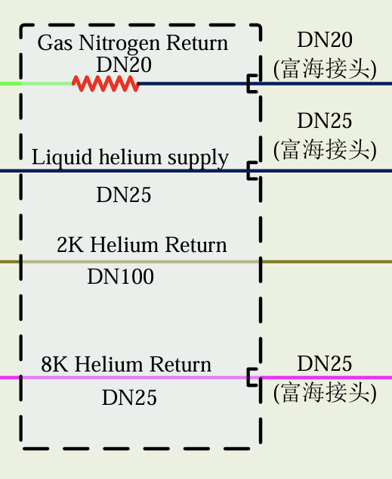
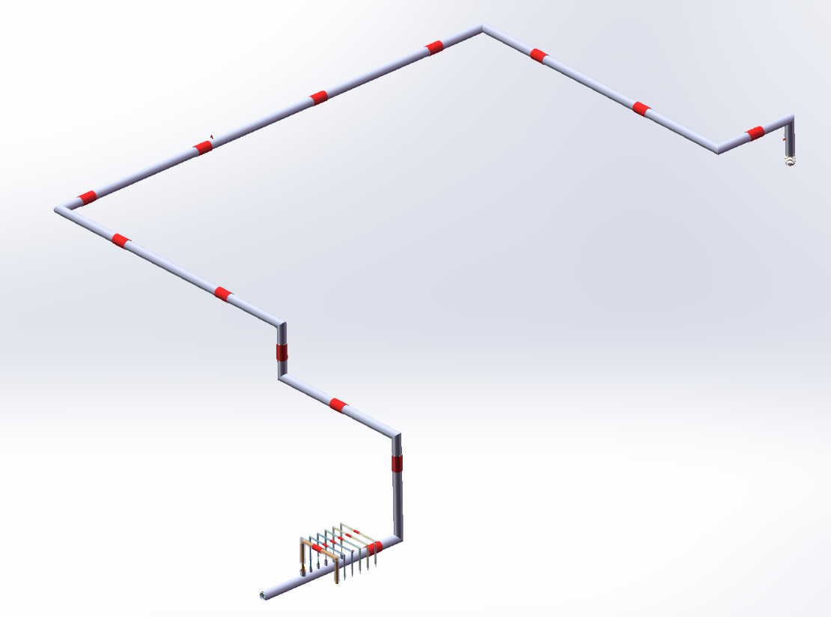
CSNS-II加速器低温系统多通道管线研制进展
低压四通道管线
设计需求
四通道低温管线主要连接2K冷箱、分配阀箱以及制冷机，将超导腔模组中的低温介质传输回制冷机完成冷量及质量回收，形成闭式循环。
2K冷箱
分配阀箱
隧道口
制冷机

Slide 24
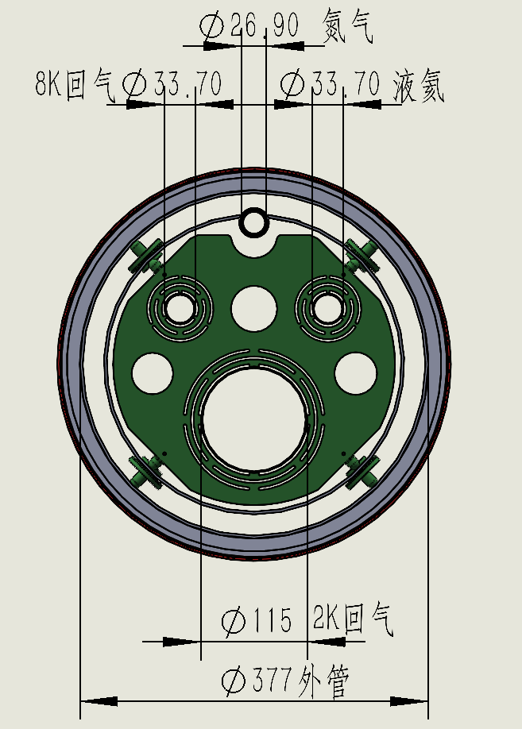
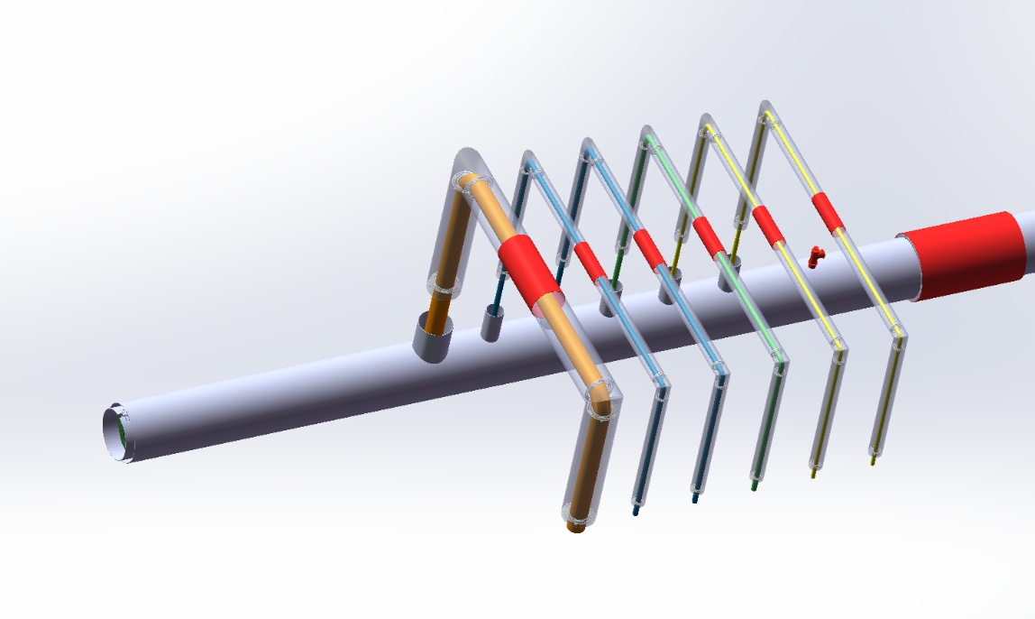
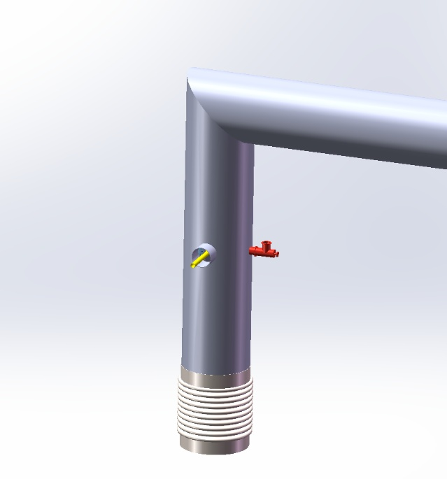
CSNS-II加速器低温系统多通道管线研制进展
低压四通道管线
设计方案
四通道低温管线连接4K冷箱与分配阀箱、2K冷箱，总长为74.2。内管流体分别为液氦（4.5K，1.2bara），氦气（2K，0.4bara），氦气（8K，1.2bara）,氮气（80K，5bara）。
内管包扎20层绝热材料，内管与外管之间为真空层，首尾及中部各设置1个KF40抽真空口（共3个），配备3个真空手阀、2个真空安全阀。四通道低温管线与分配阀箱、2K冷箱通过6根U形管连接；与4K冷箱则为波纹管直接连接，其中氮气管在进入4K冷箱前分出。

Slide 25


CSNS-II加速器低温系统多通道管线研制进展
低压四通道管线
设计校核
数值模拟结果表明四通道低温管线漏热量约为0.18W，形变量小于0.68mm。满足指标需求。

Slide 26

CSNS-II加速器低温系统回收纯化装置研制进展
氦气回收纯化装置
应用场景
2K低温系统运行时系统内为高纯氦气（99.999%），但由于各种原因（管道内抽真空置换、负压阀门泄露等）产生的纯度<99.999%的氦气，都会通过总管道收集到气囊中，做暂时存储。当气囊被充满时，通过配备的氦气压缩机将气囊中的氦气打入不纯氦气储罐中。
已完成招标——
75m³不纯氦气储罐
氦气回收纯化装置

Slide 27

CSNS-II加速器低温系统回收纯化装置研制进展
氦气回收纯化装置
技术方案分析
技术方案 | 纯度 | 优缺点
低温高压冷凝、吸附技术 | 99.9995%-99.9999% | 需要不断提供冷源，设备体积较大
膜分离技术 | 99% | 体积小、能耗低，膜材料依赖进口
杂质：
H₂O、O₂、N₂

Slide 28
CSNS-II加速器低温系统回收纯化装置研制进展
氦气回收纯化装置
设计需求
设备明细
设备名称 | 主要设计指标 | 数量（台/套）
氦气压缩机 | 50Nm³/h | 2
氦气纯化器及组件 | 100Nm³/h | 1
气囊及支架 | >90m³ | 1
氦气纯度分析仪 | - | 2
控制系统 | 西门子PLC | 1
管路及附件 | 不锈钢 | -
纯项目 | 主要设计指标
处理介质 | 氦气
★处理能力 | 100Nm³/h
★出口氦气纯度 | 进气纯度≥98%时，出口纯度≥99.999%（杂质含量≤10ppm）
★设计压力 | 3.2MPa

Slide 29

CSNS-II加速器低温系统回收纯化装置研制进展
CSNS-II加速器低温系统氦气回收纯化装置已完成中标，正在进行合同签订

Slide 30
CSNS-II加速器低温系统储罐系统
液氮储罐
设计需求
选型
2K氦制冷机液氮预冷级的液氮消耗量很大（约4吨/天），为保证预冷效果，最好单独供应。
其他需求：2K冷箱冷屏+冷压缩机+多通道低温管线（1.5吨/天）、氦气纯化回收、通用部门（提供氮气）
一般液氮罐车的装载量约为25吨，50立方米的液氮储罐最大存储量约为40吨。
根据上面的需求分析，需要采购两个50 m3的液氮储罐，一个专门供应液氮预冷级，另一个用于覆盖其他液氮、氮气使用需求。
根据液氮消耗速率和液氮罐车装载量，专供液氮预冷级的储罐每5到6天就需要进行一次液氮补充；覆盖其他用氮需求的液氮储罐最大补充间隔约为18天

Slide 31



CSNS-II加速器低温系统储罐系统
CSNS-II加速器低温系统液氮储罐已完成合同签订和设计评审，正在进行外筒体的加工

Slide 32
CSNS-II加速器低温系统储罐系统
常温储罐
设计需求
选型
氦气储罐：
2K氦制冷机的压缩机出口压力为14 bar。
低温设备中的氦气总量约为710 kg：低温模组、固定液氦杜瓦、制冷机、多通道管线。
不纯氦气储罐
回收压缩机的工作出口约为30 bar。
仪表空气储罐
有大量阀门（低温+常温）需要压缩空气驱动。
需要考虑空压缩机故障的可能性。
氦气储罐的设计压力为1.6 MPa，最大工作压力为10 bar，单个容积100 m3，数量为8个，可以储存1200 kg的氦气（设计裕量为70%）。
不纯氦气储罐的设计压力为3.2 MPa，单个容积75 m3，数量为2个，一个储存不纯氦气，另一个作为连接洁净氦气的缓冲罐。
仪表空气储罐的设计压力为1.6 MPa，单个容积为20 m3，数量为1个。

Slide 33


CSNS-II加速器低温系统储罐系统
CSNS-II加速器低温系统常温储罐已完成合同签订和设计评审，正在进行筒体的加工制造

Slide 34




CSNS-II加速器低温系统控制系统
界面设计——椭球腔和双spoke腔及末端阀箱

Slide 35
CSNS-II加速器低温系统控制系统
电缆招标
数量估算原则——
模组到控制机柜单根电缆长度为180米，罐区到控制机柜单根电缆长度100米；
同一feedthrough引出来的信号在同一机柜，采用32芯电缆（cernox信号和PT100信号，加热器信号）；
同一feedthrough引出来的信号不在同一控制机柜，按信号类型逐个选择电缆 （液位计信号/温度信号、压力、阀门等）。
单个spoke模组接口 | 所选电缆型号 | 模组数量 | 长度 | 总数
feedthrough1 | 4*2*0.34 | 10 | 180 | 1800
 | 4*2*0.34 | 10 | 180 | 1800
 | 2*2*0.5 | 1 | 180 | 180
feedthrough2 | 16*2*0.34 | 10 | 180 | 1800
feedthrough3 | 16*2*0.34 | 10 | 180 | 1800
feedthrough4 | 16*2*0.34 | 10 | 180 | 1800
feedthrough5 | 16*2*0.34 | 10 | 180 | 1800
feedthrough6 | 16*2*0.5 | 10 | 180 | 1800
线缆规格 | 长度（米） | 信号类型 | 位置
ZR-DJYJ(F)VRP 2*0.5 | 7200 | 模组压力传感器40个 | 模组
ZR-DJYJ(F)VRP 2*0.5 | 18000 | 配套阀箱阀门100个 | 模组
ZR-DJYJ(F)VRP 2*0.5 | 6200 | 罐区及分配阀箱62个 | 罐区及高频大厅
单个648模组接口 | 所选电缆型号 | 模组数量 | 长度 | 总数
feedthrough1 | 4*2*0.34 | 8 | 180 | 1440
 | 4*2*0.34 | 8 | 180 | 1440
 | 2*2*0.5 | 1 | 180 | 180
feedthrough2 | 16*2*0.34 | 8 | 180 | 1440
feedthrough3 | 16*2*0.34 | 8 | 180 | 1440
feedthrough4 | 16*2*0.34 | 8 | 180 | 1440
feedthrough5 | 16*2*0.34 | 8 | 180 | 1440
feedthrough6 | 16*2*0.34 | 8 | 180 | 1440
feedthrough7 | 16*2*0.34 | 1 | 180 | 180
feedthrough8 | 16*2*0.5 | 8 | 180 | 1440
电缆规格 | 电缆数量/米
4*2*0.34 | 10000
16*2*0.34 | 20000
16*2*0.5 | 5000
2*0.5 | 35000
配套阀箱+末端阀箱 | 所选电缆型号 | 模组数量 | 长度 | 总数
feedthrough1 | 16*2*0.34 | 20 | 180 | 3600
Feedthrough2 | 4*2*0.34 | 20 | 180 | 3600

Slide 36

CSNS-II加速器低温系统集成
储罐安装施工
压力容器与压力管道安装、报备并取得使用登记证书
储罐吹扫置换
80t制冷机冷箱转运与安装
多通道低温管线安装
副隧道内低温管线安装

Slide 37
CSNS-II加速器低温系统集成
低温系统集成项目进度安排
进度计划表
序号 | 项目 | 计划开始与完成时间
1 | 完成低温集成系统的三维整体设计工艺评审 | 合同签订~2026.2.15
2 | 完成室外罐区部分安装 | 2026.3.15~2026.7.15
3 | 完成制冷机80t冷箱安装与定位 | 2026.7.21~2026.7.30
4 | 完成地面管线与线缆安装 | 2026.7.21~2027.1.31
5 | 配合调试 | 2027.2.1-2027.6.30
6 | 完成隧道内管线与线缆安装 | 2027.7.1~2028.4.30
正在进行加速器低温系统集成项目的招标
室外罐区安装准备工作正在有序进行，相关部件预计2026年2月前到货
主要验收标准
单个焊口漏率≤5×10⁻¹⁰Pa·m³/s，整体组合漏率≤1×10⁻⁹Pa · m³/s；
测试各个系统参数，测试确认系统符合验收标准（投标人配合甲方后续调试）；
完成低温系统所有压力容器、压力管道的报备并交付相关证书。

Slide 38
CSNS-II加速器低温系统建设进度
2024.3
CSNS-II 工程启动会
2024.8
2K制冷机招标
与合同签订
2026.3
储罐区交付
罐区设备开始安装
2027.7
完成地面设备调试；CSNS停束超导腔安装开始
2029.9 二期工程验收
2024.6
低温系统设计方案评审会
2025.3-10
储罐、低温管线、氦回收系统等其他设备开始招标
2026.7
低温厅交付
地面设备开始安装
低温系统所有主要设备研制完成
2028.4
完成低温系统与超导腔模组联合降温调试
2025.1-2027.7
超导腔模组组装与低温测试

Slide 39
CSNS-II项目背景
南方光源测试平台低温系统运行总结

Slide 40


SAPS-TP低温系统运维与改造
1.南方光源测试平台简介
SAPS-TP低温系统简介
南方先进光源研究测试平台（SAPS-TP）低温系统核心设备包括氦气制冷机、分配阀箱、垂直测试杜瓦、低温恒温器及2K常温减压泵组等。该系统于2022年6月完成全部安装，并于同年11月完成整体调试。
该系统所采用的制冷机为国内首台实现长时间综合应用的国产氦制冷机，其标准运行模式下的制冷性能为850W/@4.5K；在2K常温减压泵组的配合下，可扩展至100W/@2K的制冷能力。
本年度，本低温系统的核心任务是保障散裂中子源二期项目的超导腔测试工作。

Slide 41
SAPS-TP低温系统运维与改造
SAPS-TP低温系统运行概况
开始时间 | 结束时间 | 历时（天） | 测试内容 | 备注
2024年10月12日 | 2024年11月15日 | 35 | 兰州近物所NICA模组 | 测试4k，液位140mm
2025年2月21日 | 2025年2月25日 | 5 | 低温样段管线测试 | -
2025年2月26日 | 2025年2月28日 | 3 | 铜腔模组测试 | 调试
2025年3月13日 | 2025年3月17日 | 5 | 铜腔模组测试 | 第一次测试完成
2025年3月24日 | 2025年3月27日 | 4 | 铜腔模组测试 | 第二次测试完成
2025年5月12日 | 2025年5月21日 | 10 | 垂测测试（二期椭球腔） | 150K~50K快速降温，避免Q-disease 杜瓦底部到4.5K以后，关闭注液阀(或开3~5%)，点加热器让腔温均匀到15~40K之间之后再次开大注液阀进行降温积液转2K，2K液位1900mm
2025年5月22日 | 2025年5月25日 | 4 | 垂测测试（二期椭球腔） | 150K~50K快速降温，避免Q-disease 杜瓦底部到4.5K以后，关闭注液阀(或开3~5%)，点加热器让腔温均匀到15~40K之间之后再次开大注液阀进行降温积液转2K，2K液位2000mm
2025年6月5日 | 2025年6月10日 | 6 | 垂测测试（二期椭球腔） | 150K~50K快速降温，避免Q-disease 杜瓦底部到4.5K以后，关闭注液阀(或开3~5%)，点加热器让腔温均匀到15~40K之间之后再次开大注液阀进行降温积液转2K，2K液位2000mm
2025年6月10日 | 2025年6月23日 | 14 | SPOKE模组水平测试 | 第一阶段，300k-120k 5-10k/h温差不要太大，温差不要超过25K 第二阶段，120-50K 提流量15K/h 40k氦气吹一晚，收尾 预冷各个温区回路，过冷器积液，耦合器冷却回路冷却到位 制冷机到超临界氦路预冷 第三阶段开始抽2K积液后，高液位维持1晚，回气流量抽1g流量。
2025年7月10日 | 2025年7月16日 | 7 | 垂测测试（二期椭球腔） | 150K~50K快速降温，避免Q-disease 杜瓦底部到4.5K以后，关闭注液阀(或开3~5%)，点加热器让腔温均匀到15~40K之间之后再次开大注液阀进行降温积液转2K，2K液位2000mm
2025年7月16日 | 2025年8月5日 | 21 | SPOKE模组水平测试 | 第一阶段 300k-120k 5-10k/h温差不要太大，温差不要超过25K 第二阶段 120-50K 提流量15K/h，40k氦气吹一晚，收尾 预冷各个温区回路，过冷器积液，耦合器冷却回路冷却到位 制冷机到超临界氦路预冷 第三阶段 开始抽2K积液后，高液位维持1晚，回气流量抽1g流量。
2025年8月13日 | 2025年8月18日 | 6 | 垂测测试（二期椭球腔） | 150K~50K快速降温，避免Q-disease 杜瓦底部到4.5K以后，关闭注液阀(或开3~5%)，点加热器让腔温均匀到15~40K之间之后再次开大注液阀进行降温积液转2K，2K液位2000mm
2025年8月19日 | 2025年8月24日 | 6 | 垂测测试（二期椭球腔） | 150K~50K快速降温，避免Q-disease 杜瓦底部到4.5K以后，关闭注液阀(或开3~5%)，点加热器让腔温均匀到15~40K之间之后再次开大注液阀进行降温积液转2K，2K液位2000mm
2025年8月29日 | 2025年9月30日 | 33 | 垂测测试（2cell 椭球腔） | -
2024年9月至2025年9月间，低温系统稳定运行14轮、累计166天，单轮最长连续运行33天，高效完成了NICA模组、多通道低温管线样段、铜腔模组、椭球腔及双Spoke腔样机模组共五项系列测试。除椭球腔测试外，其余任务均基于被测对象对系统进行了改造，全年运行稳定，任务全部达成。

Slide 42
SAPS-TP低温系统运维与改造
双Spoke腔样机模组低温测试
项目背景与意义
散裂中子源二期工程双Spoke腔样机模组，在北京怀柔PAPS平台完成多轮低温测试后，于2025年4月长途运输至东莞SAPS-TP平台。
为适应测试需求，对SAPS-TP低温系统进行了改造，将原用于兑温的50K氦气接口接入冷屏，并同步更新了系统控制逻辑。
共开展2轮低温测试：
第一轮低温测试的目的主要是摸索低温系统改造后降温方案，并验证样机模组经过长距离运输后是否存在冷漏；
第二轮低温测试的目的主要是进行超导腔性能测试以及漏热量测试。

Slide 43


SAPS-TP低温系统运维与改造
双Spoke腔样机模组低温测试（第一轮）
前期降温过程较为顺利，液氦槽温度与过冷器温度以预想的降温速度降温至5K左右，但此时超临界氦气温度点出现周期性波动
当超临界氦气温度较高时，难以通过节流阀获取液氦，在这种情况下，液氦槽的液位高度始终无法达到设计高度，即两相管中部。
第一轮低温测试降温曲线图
温度周期性波动曲线图

Slide 44

SAPS-TP低温系统运维与改造
双Spoke腔样机模组低温测试（第一轮）
问题定性：管路连接形成5K-80K温差，引发周期性温度波动，符合热声振荡现象。
理论方案：改变流速/管径、加缓冲罐、连接热锚以降低梯度。
调整措施：
打开超临界氦气与冷屏间的连通阀。
调整耦合器管路阀门开度。
调节过冷器液氦流量，集中制冷能力。
最终效果：有效减缓振荡现象，液位稳定在>95% (超设计值) 并维持48小时。
热声振荡现象减缓曲线图

Slide 45

SAPS-TP低温系统运维与改造
双Spoke腔样机模组低温测试（第二轮）
第二轮低温测试顺利复现了首轮结果，在2K温区完成14天测试，测得模组静态热负荷25.24 W，7 MV/m与9 MV/m场强下动态热负荷分别为1.72 W与3.80 W。
受两相管体积限制，单次测试仅能维持5分钟，引入一定误差。
后续拟通过加装氦气缓冲罐，进一步抑制热声振荡，优化系统性能。
低温测试降温曲线图

Slide 46


SAPS-TP低温系统运维与改造
椭球腔垂直测试
降温方案优化
为提升散裂二期椭球腔垂直测试效率，我们与超导腔系协作，对原有降温方案进行了关键优化：取消了150K预冷阶段，改为直接使用液氦降温。此举将原需16小时的流程（含4个阶段）大幅缩短至2.5小时（仅2个阶段），节约了13.5小时，有力保障了2025年度8轮测试任务的完成。
垂直测试常规降温方案
垂直测试液氦直接降温方案

Slide 47
CSNS-II项目背景
总结

Slide 48
总结
CSNS-II加速器低温系统
2K氦制冷机：设计工作已完成，当前已进入加工制造阶段，部分设备已完成制造。
其余主要设备：招标工作均按计划推进，部分已完成招标。
SAPS-TP低温系统
已完成针对散裂二期模组需求的适应性改造，并顺利完成样机模组的相关测试。
顺利完成本年度全部测试任务。

Slide 49
Thanks for Your Attention！

